Slide 1
Welkom op de elfde virtuele rondleiding
in de Plantentuin
woensdag 16 juni 2021

Slide 2
Systematiek Eudicotylen SEU

Slide 3
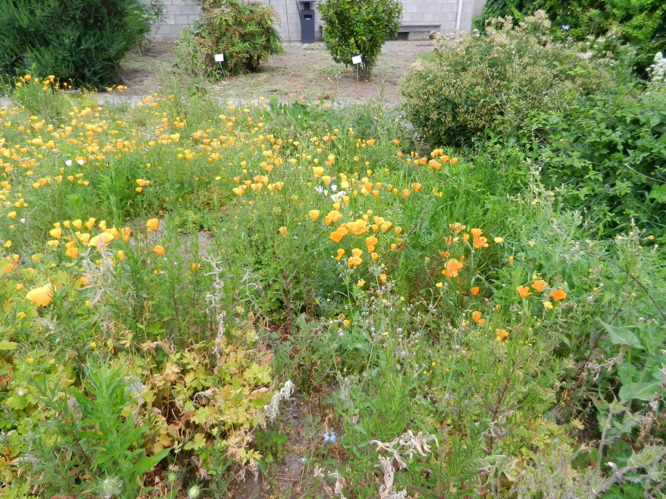
Notes:
Slaapmutsje (Eschscholzia californica)
Papaverfamilie (Papaveraceae)
Massaal uitzaaiend, met hier en daar een witte vorm.

Slide 4
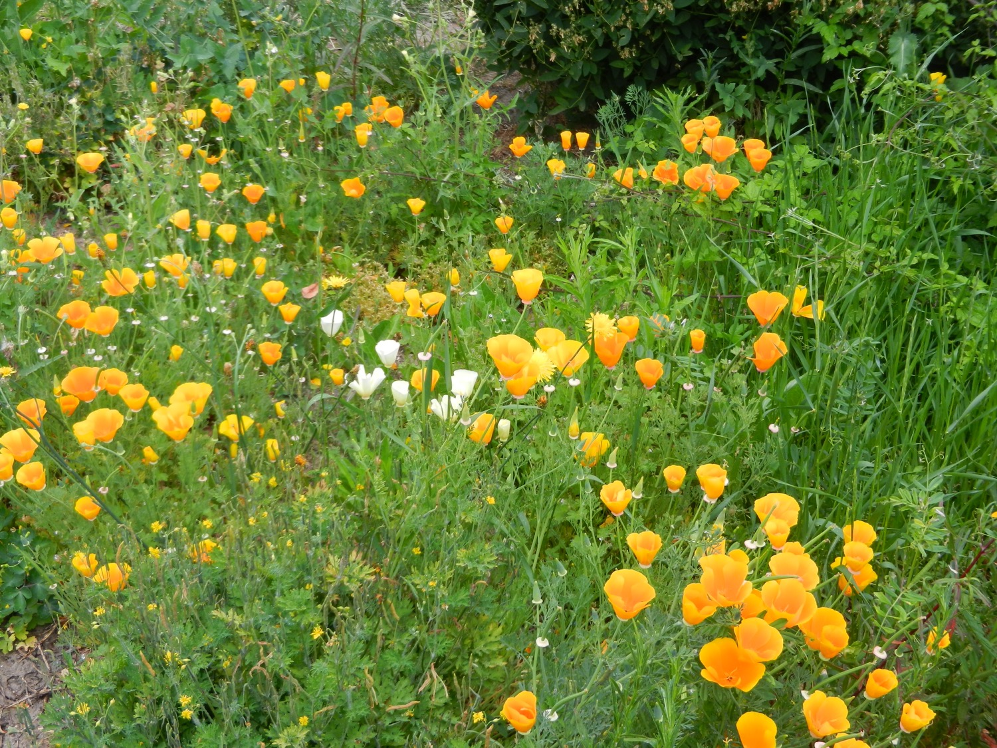
Notes:
Slaapmutsje (Eschscholzia californica)
Papaverfamilie (Papaveraceae)
Massaal uitzaaiend, met hier en daar een witte vorm.

Slide 5
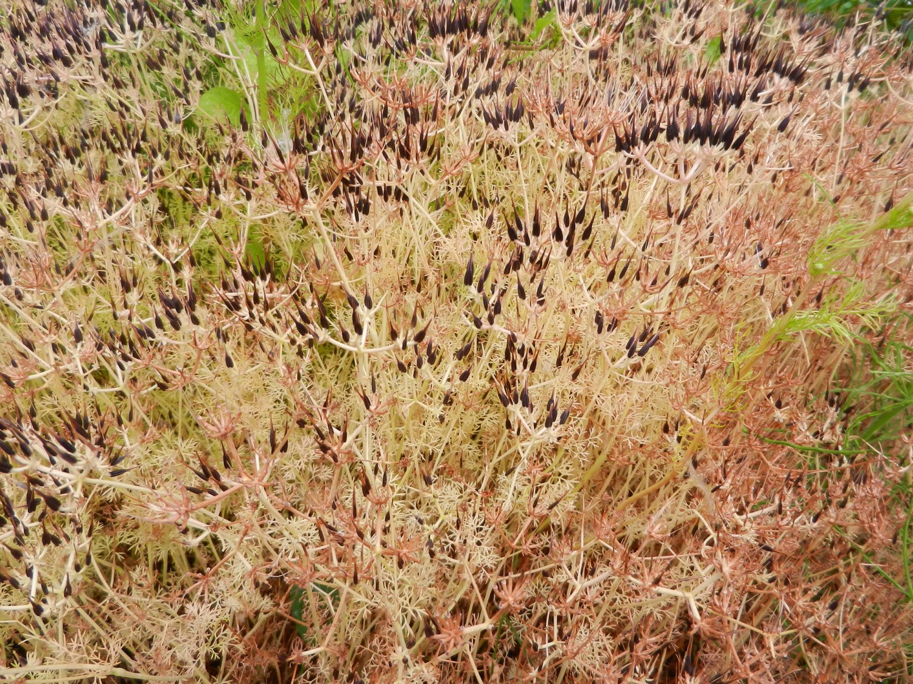
Notes:
Turkse naaldenkervel (Scandix balansae)
Schermbloemenfamilie (Apiaceae)
Ontsnapt uit de afdeling Planten & Mensen, waar deze plant sinds geruime tijd onder de foute naam Naaldenkervel (Scandix pecten-veneris) staat te groeien en te bloeien, en ook de vruchten aanmaakt waardoor deze correctie kon worden doorgevoerd: bij deze soort zijn de vrucht en de snavel ongeveer even lang, terwijl bij de Naaldenkervel de snavel tot 5 maal langer is dan de vrucht.

Slide 6
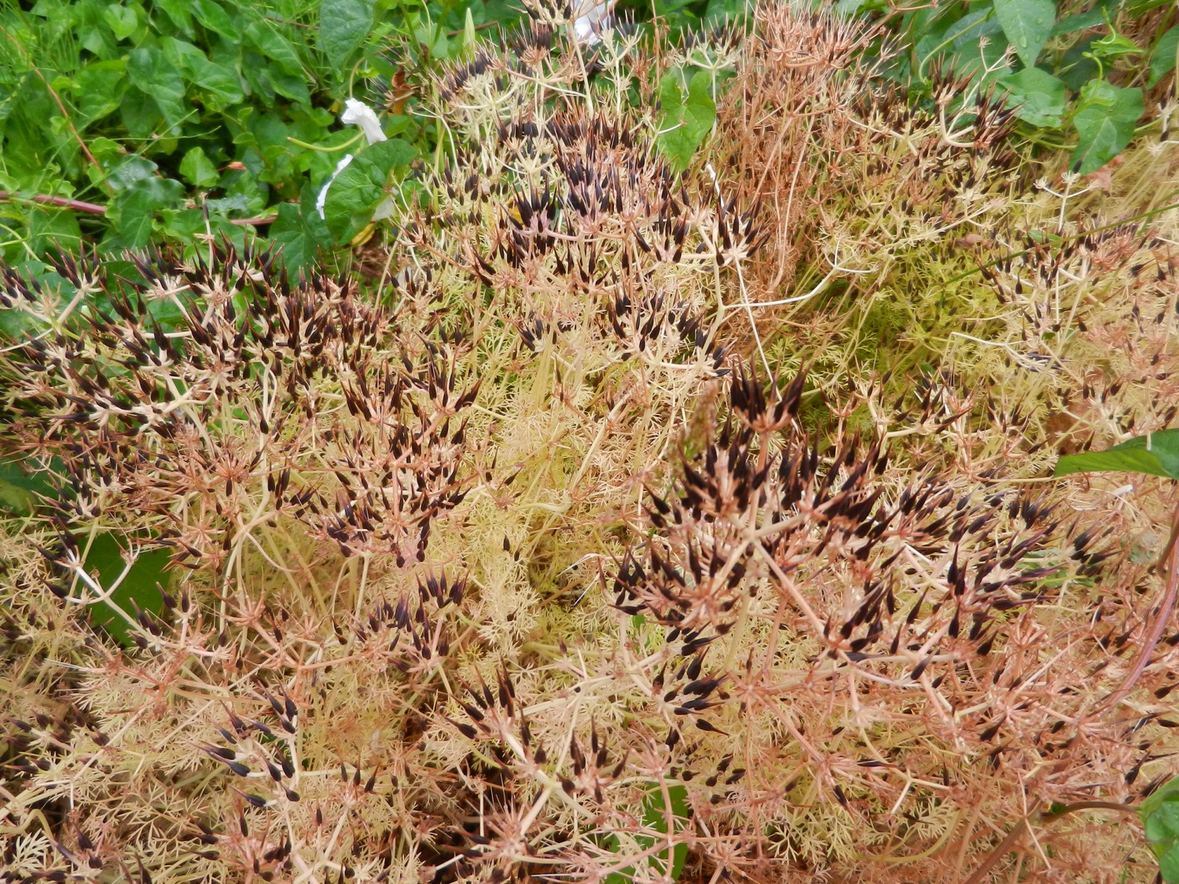
Notes:
Turkse naaldenkervel (Scandix balansae)
Schermbloemenfamilie (Apiaceae)
Ontsnapt uit de afdeling Planten & Mensen, waar deze plant sinds geruime tijd onder de foute naam Naaldenkervel (Scandix pecten-veneris) staat te groeien en te bloeien, en ook de vruchten aanmaakt waardoor deze correctie kon worden doorgevoerd: bij deze soort zijn de vrucht en de snavel ongeveer even lang, terwijl bij de Naaldenkervel de snavel tot 5 maal langer is dan de vrucht.

Slide 7
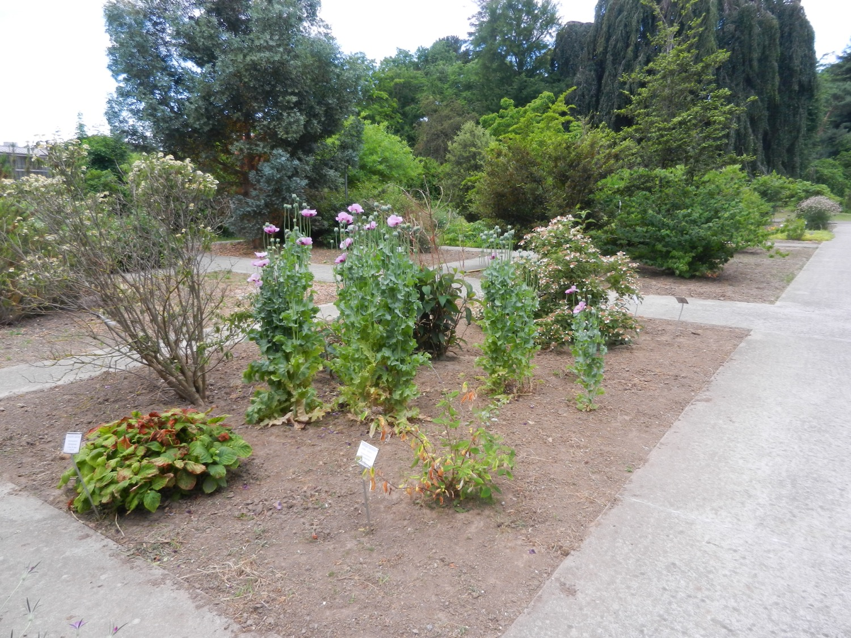
Notes:
Slaapbol (Papaver somniferum)
Papaverfamilie (Papaveraceae)
Over deze plant verschijnt straks, in het nieuwste nummer van ons tijdschrift, een lang artikel over het gebruik en misbruik van de morfine.

Slide 8
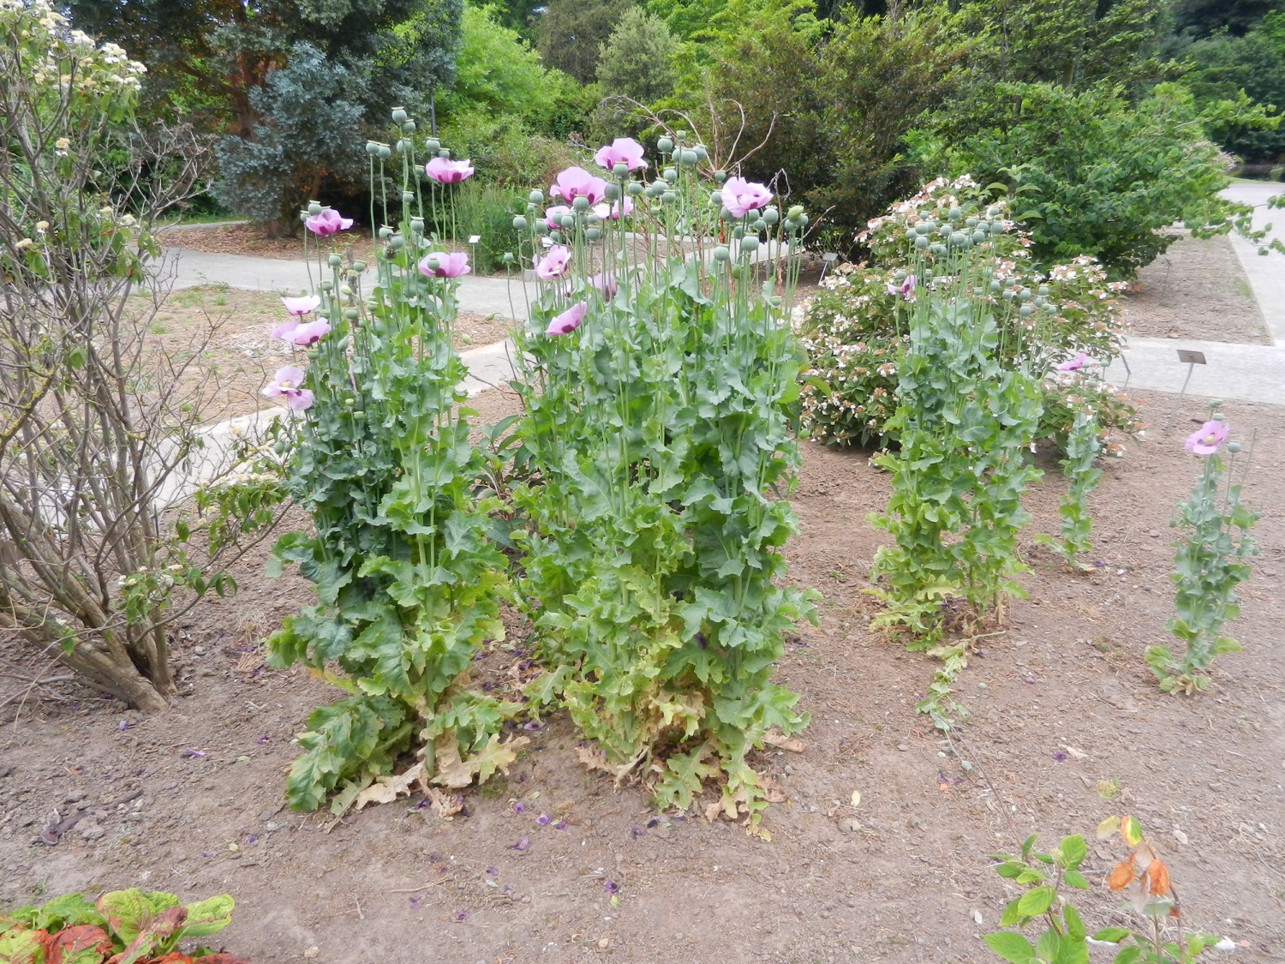
Notes:
Slaapbol (Papaver somniferum)
Papaverfamilie (Papaveraceae)
Over deze plant verschijnt straks, in het nieuwste nummer van ons tijdschrift, een lang artikel over het gebruik en misbruik van de morfine.

Slide 9
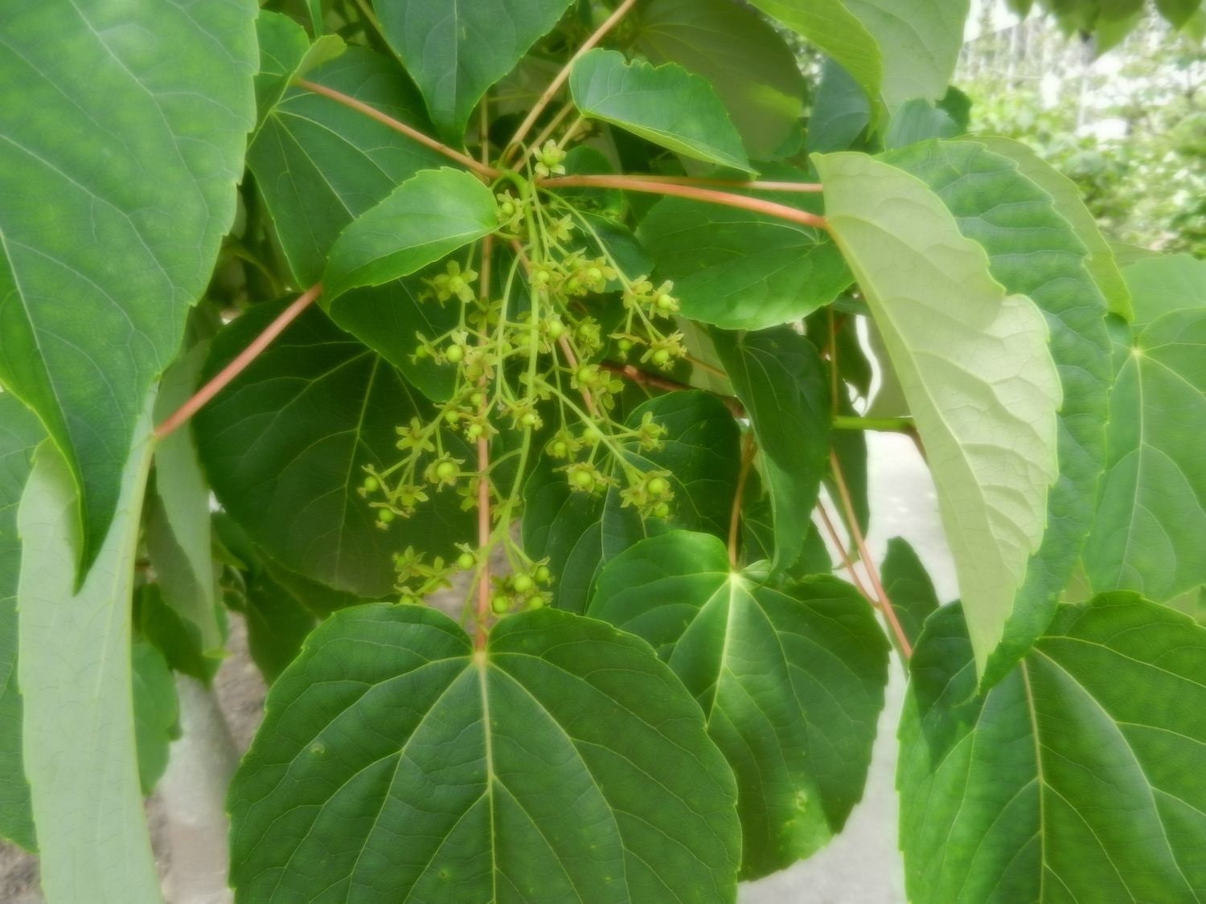
Notes:
Oranjekers (Idesia polycarpa)
Wilgenfamilie (Salicaceae)
Een van de “nieuwe wilgen”, overgekomen uit de opgeheven familie Flacourtiaceae. Over deze niet-meer-erkende familie kan u wat meer lezen bij een Plant van de Maand in maart 2014, Azara microphylla.
Deze plant hier is een vrouwelijk exemplaar (de soort is tweehuizig), maar door het ontbreken van een mannelijk exemplaar rijpen de vruchtjes nooit uit, ze vallen af na enkele weken, nog volop groen.

Slide 10
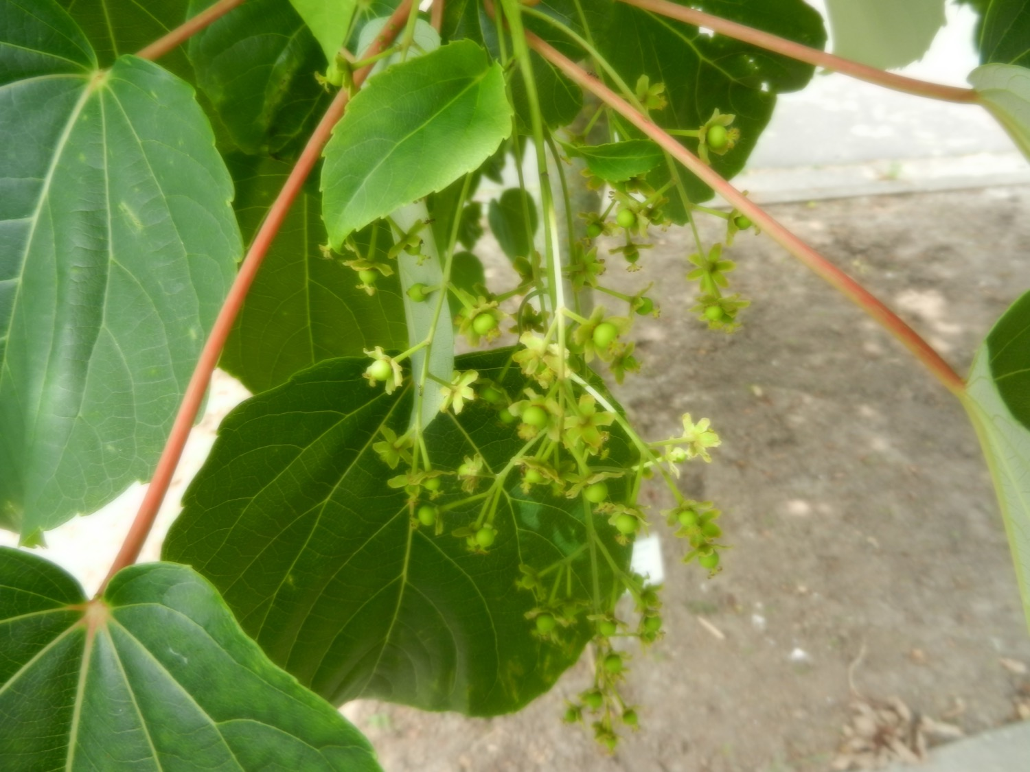
Notes:
Oranjekers (Idesia polycarpa)
Wilgenfamilie (Salicaceae)
Een van de “nieuwe wilgen”, overgekomen uit de opgeheven familie Flacourtiaceae. Over deze niet-meer-erkende familie kan u wat meer lezen bij een Plant van de Maand in maart 2014, Azara microphylla.
Deze plant hier is een vrouwelijk exemplaar (de soort is tweehuizig), maar door het ontbreken van een mannelijk exemplaar rijpen de vruchtjes nooit uit, ze vallen af na enkele weken, nog volop groen.

Slide 11
Chamaecyparis

Slide 12
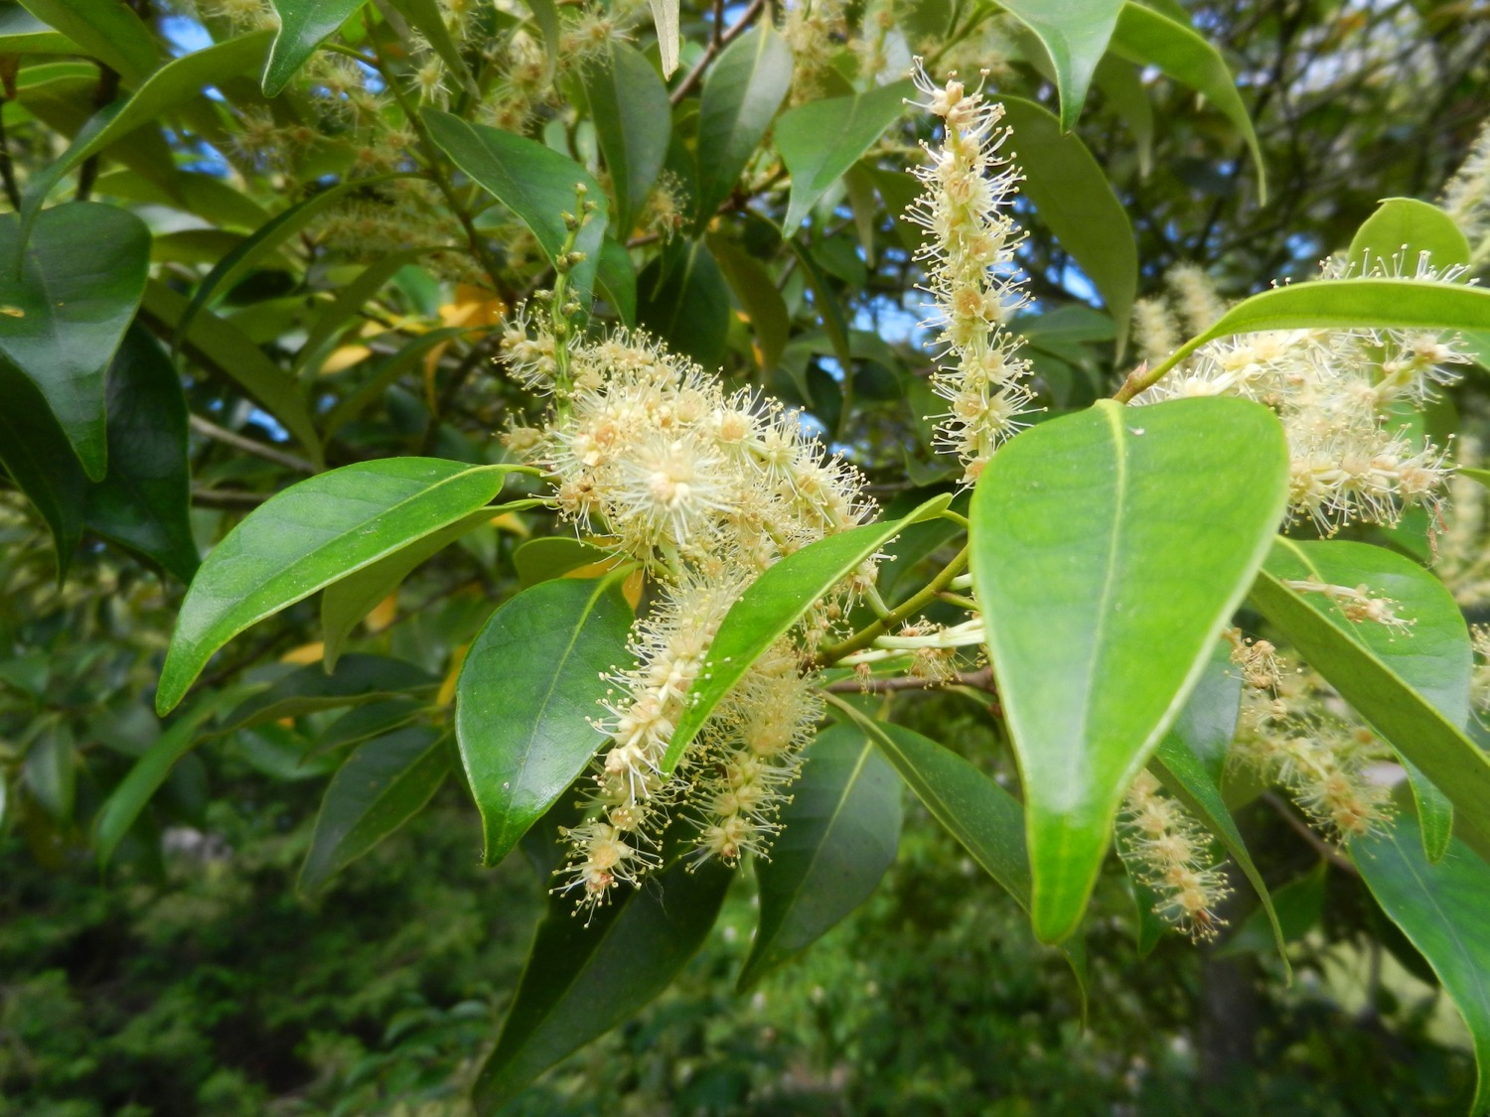
Notes:
Castanopsis sieboldii
Beukenfamilie (Fagaceae)
Een Japanse soort uit een genus dat weinig afwijkt van Castanea, maar waarvan de cupula’s onregelmatig openspringen.
Op deze foto’s herkennen we gemakkelijk de mannelijke en de vrouwelijke bloemgestellen. Het rijpingsproces van de vruchten neemt twee jaar in beslag, en rijpe vruchten zijn hier in de Plantentuin nog nooit waargenomen. Misschien lukt het deze keer dan toch?

Slide 13
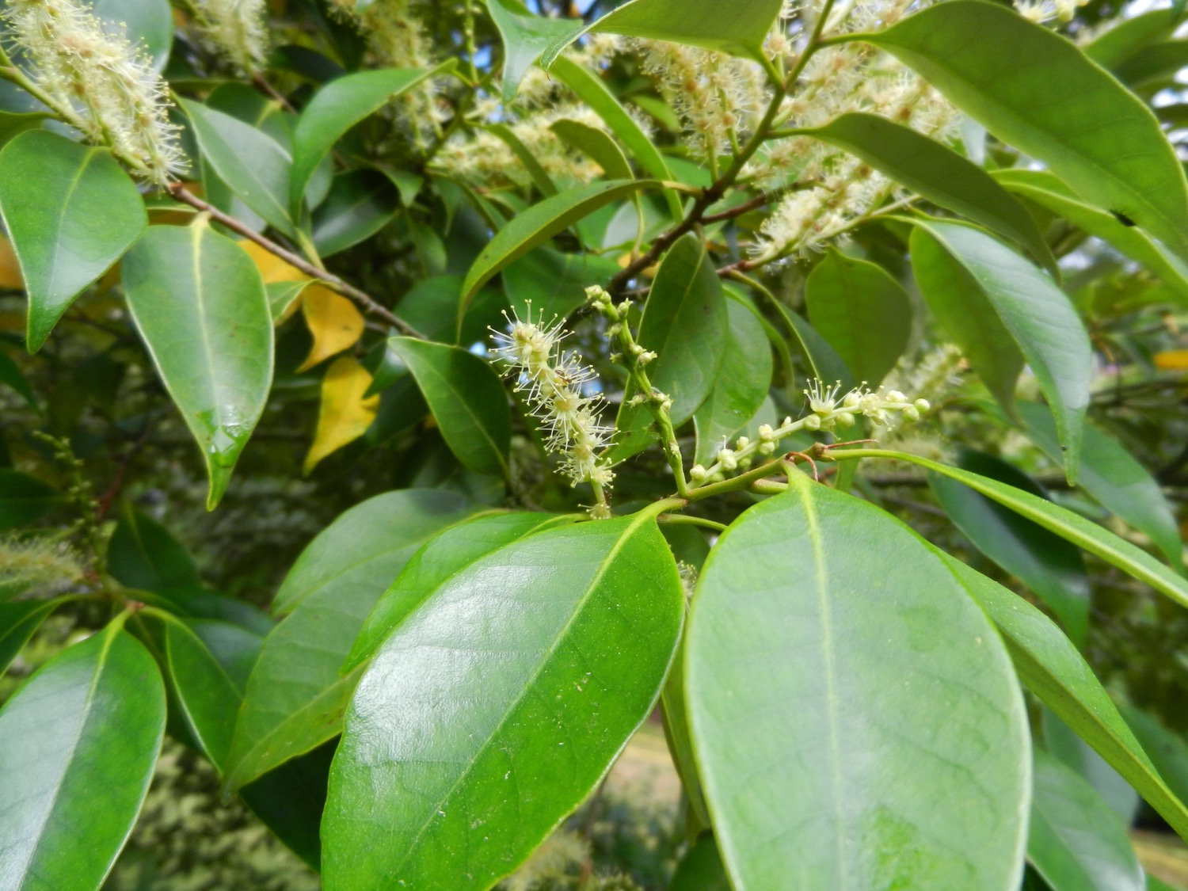
Notes:
Castanopsis sieboldii
Beukenfamilie (Fagaceae)
Een Japanse soort uit een genus dat weinig afwijkt van Castanea, maar waarvan de cupula’s onregelmatig openspringen.
Op deze foto’s herkennen we gemakkelijk de mannelijke en de vrouwelijke bloemgestellen. Het rijpingsproces van de vruchten neemt twee jaar in beslag, en rijpe vruchten zijn hier in de Plantentuin nog nooit waargenomen. Misschien lukt het deze keer dan toch?

Slide 14
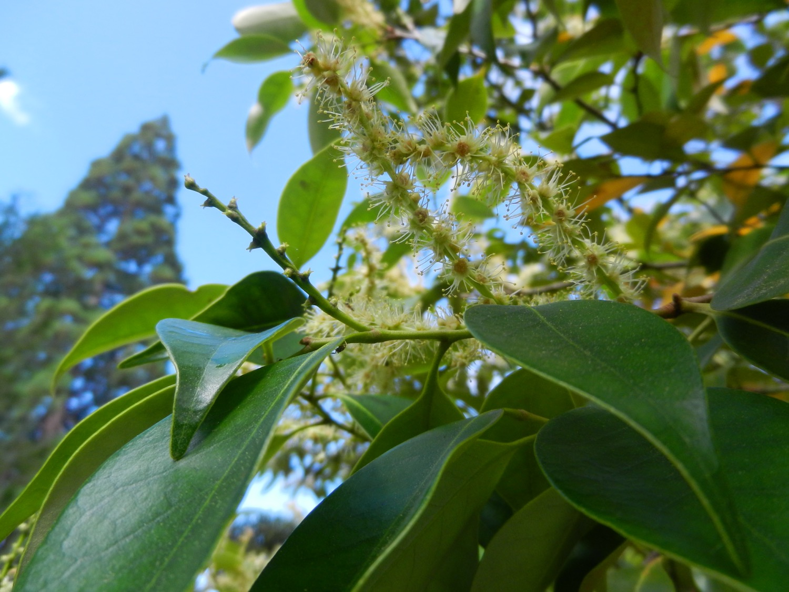
Notes:
Castanopsis sieboldii
Beukenfamilie (Fagaceae)
Een Japanse soort uit een genus dat weinig afwijkt van Castanea, maar waarvan de cupula’s onregelmatig openspringen.
Op deze foto’s herkennen we gemakkelijk de mannelijke en de vrouwelijke bloemgestellen. Het rijpingsproces van de vruchten neemt twee jaar in beslag, en rijpe vruchten zijn hier in de Plantentuin nog nooit waargenomen. Misschien lukt het deze keer dan toch?

Slide 15
Rotstuin
RTS

Slide 16
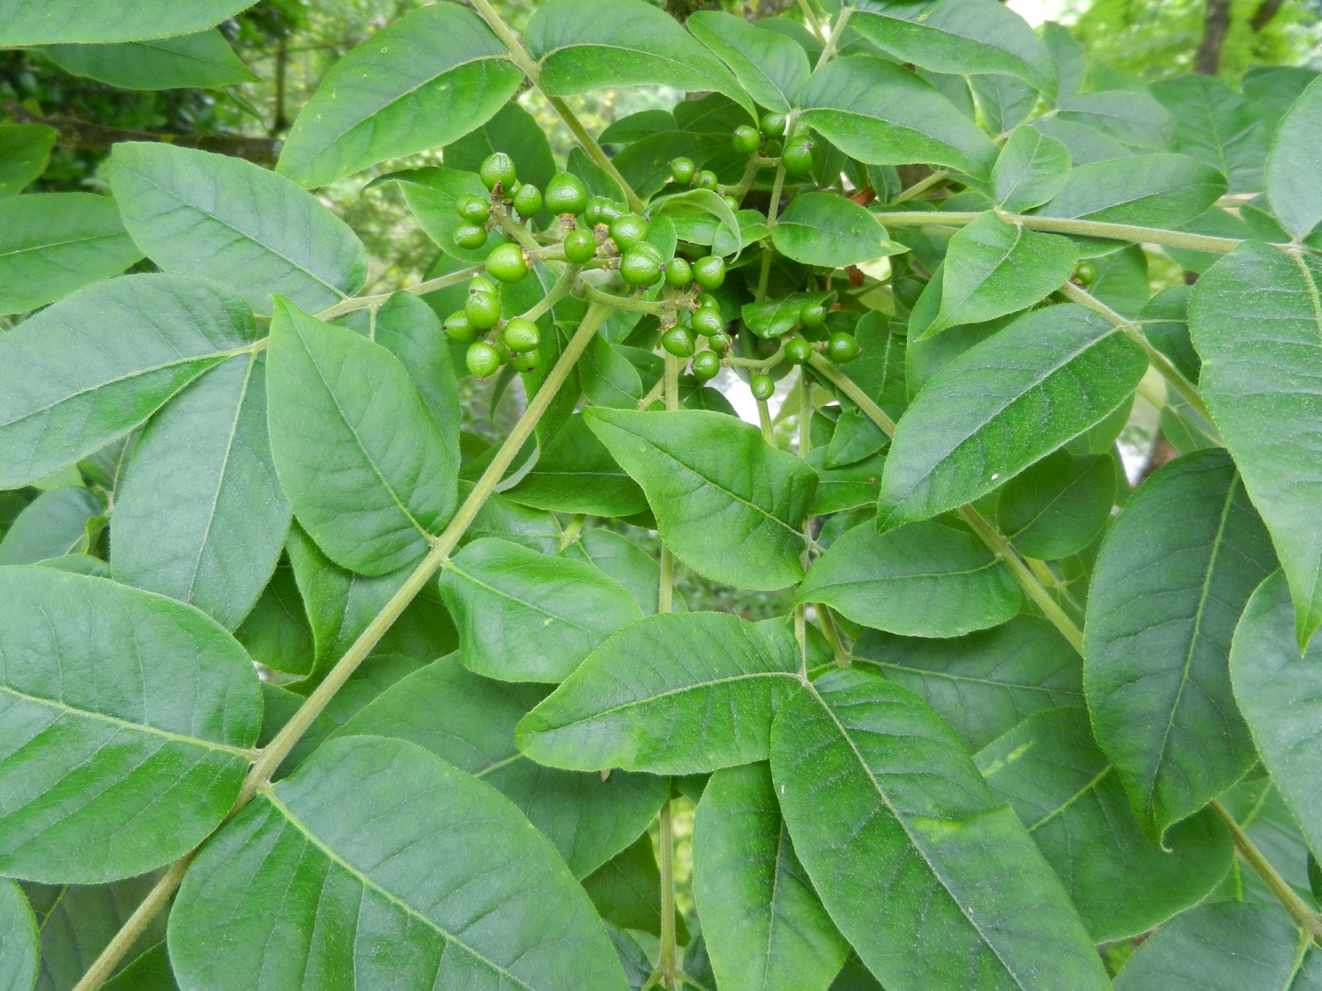
Notes:
Phellodendron japonicum
Wijnruitfamilie (Rutaceae)
Een merkwaardige, kleine boom, die langs de rand van de Grote Vijver staat, eerder onopvallend, maar wel mooi van vorm is uitgegroeid, in een zeer trage groei.
Ook deze soort is tweehuizig, maar ondanks de afwezigheid van een mannelijk exemplaar (in onze tuin, misschien wel aanwezig in het Citadelpark) komen hier toch rijpe vruchten tot ontwikkeling.
Deze naam wordt nu meestal als synoniem opgenomen onder Phellodendron amurense of als variëteit japonicum.

Slide 17
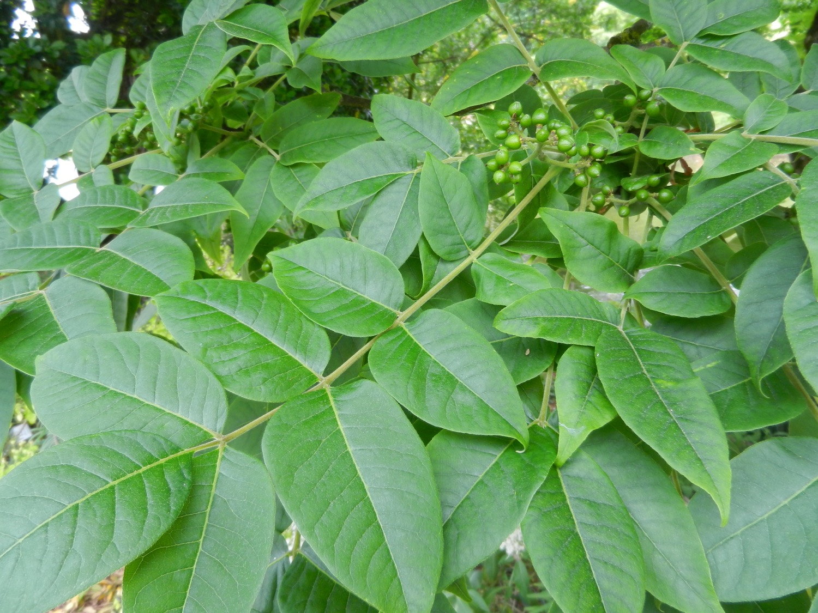
Notes:
Phellodendron japonicum
Wijnruitfamilie (Rutaceae)
Een merkwaardige, kleine boom, die langs de rand van de Grote Vijver staat, eerder onopvallend, maar wel mooi van vorm is uitgegroeid, in een zeer trage groei.
Ook deze soort is tweehuizig, maar ondanks de afwezigheid van een mannelijk exemplaar (in onze tuin, misschien wel aanwezig in het Citadelpark) komen hier toch rijpe vruchten tot ontwikkeling.
Deze naam wordt nu meestal als synoniem opgenomen onder Phellodendron amurense of als variëteit japonicum.

Slide 18
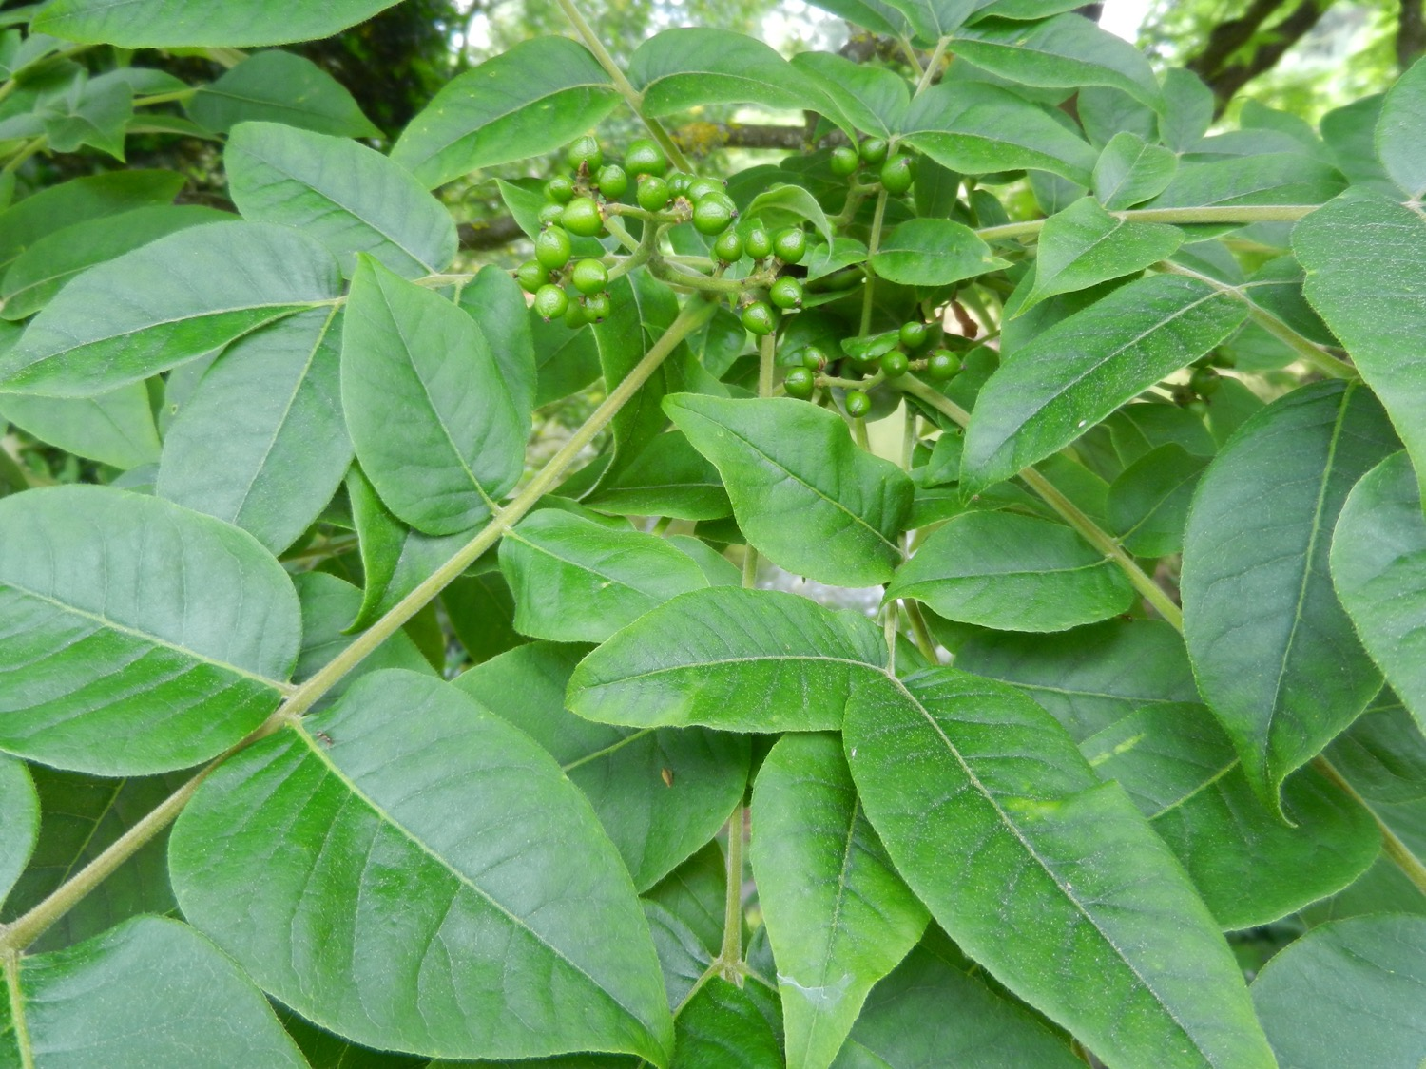
Notes:
Phellodendron japonicum
Wijnruitfamilie (Rutaceae)
Een merkwaardige, kleine boom, die langs de rand van de Grote Vijver staat, eerder onopvallend, maar wel mooi van vorm is uitgegroeid, in een zeer trage groei.
Ook deze soort is tweehuizig, maar ondanks de afwezigheid van een mannelijk exemplaar (in onze tuin, misschien wel aanwezig in het Citadelpark) komen hier toch rijpe vruchten tot ontwikkeling.
Deze naam wordt nu meestal als synoniem opgenomen onder Phellodendron amurense of als variëteit japonicum.

Slide 19
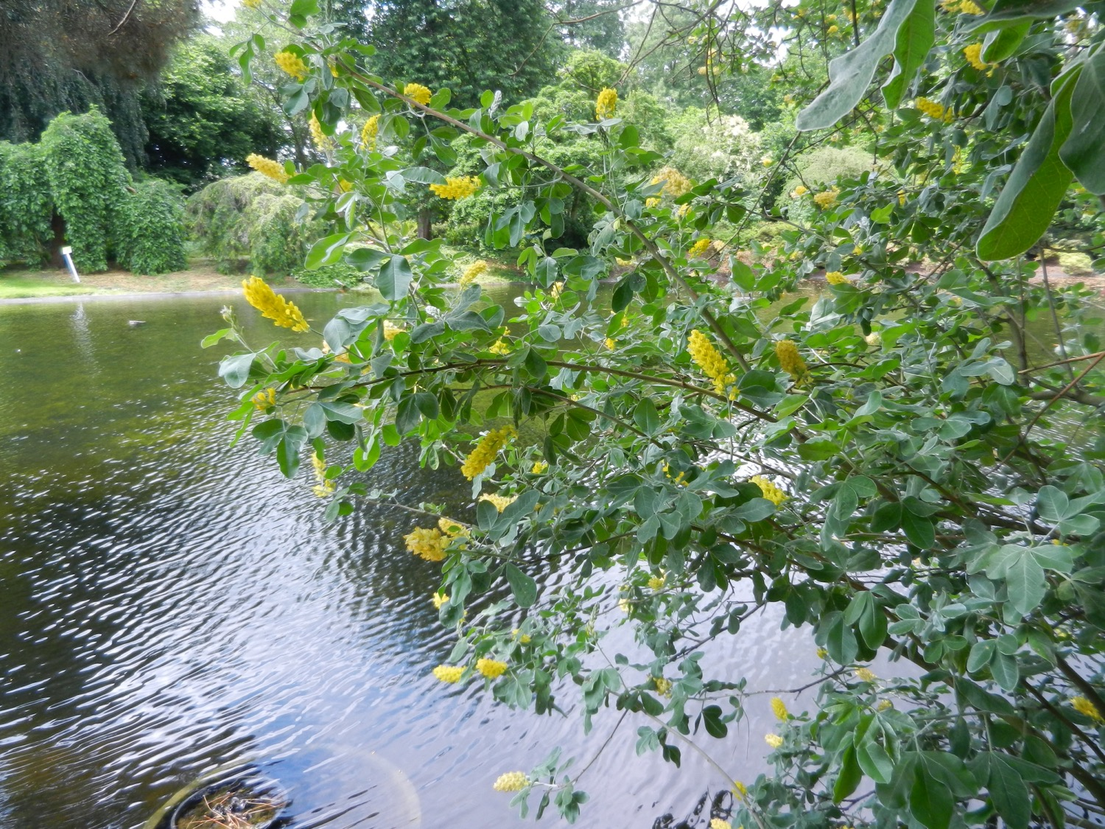
Notes:
Argyrocytisus battandieri
Vlinderbloemenfamilie (Fabaceae)
Een mooie struik, met prachtige bloei, maar enigszins verborgen achter onze Parasolden (Pinus pinea).
Vaak is deze soort ook verborgen in het genus Cytisus, waarin ze onopvallend als Cytisus battandieri ooit is beschreven en onder die naam door het leven gaat.
Gelukkig tonen enkele recente studies dat dit genus terecht als genus moet worden erkend, vandaar dus de titel van dit item…

Slide 20
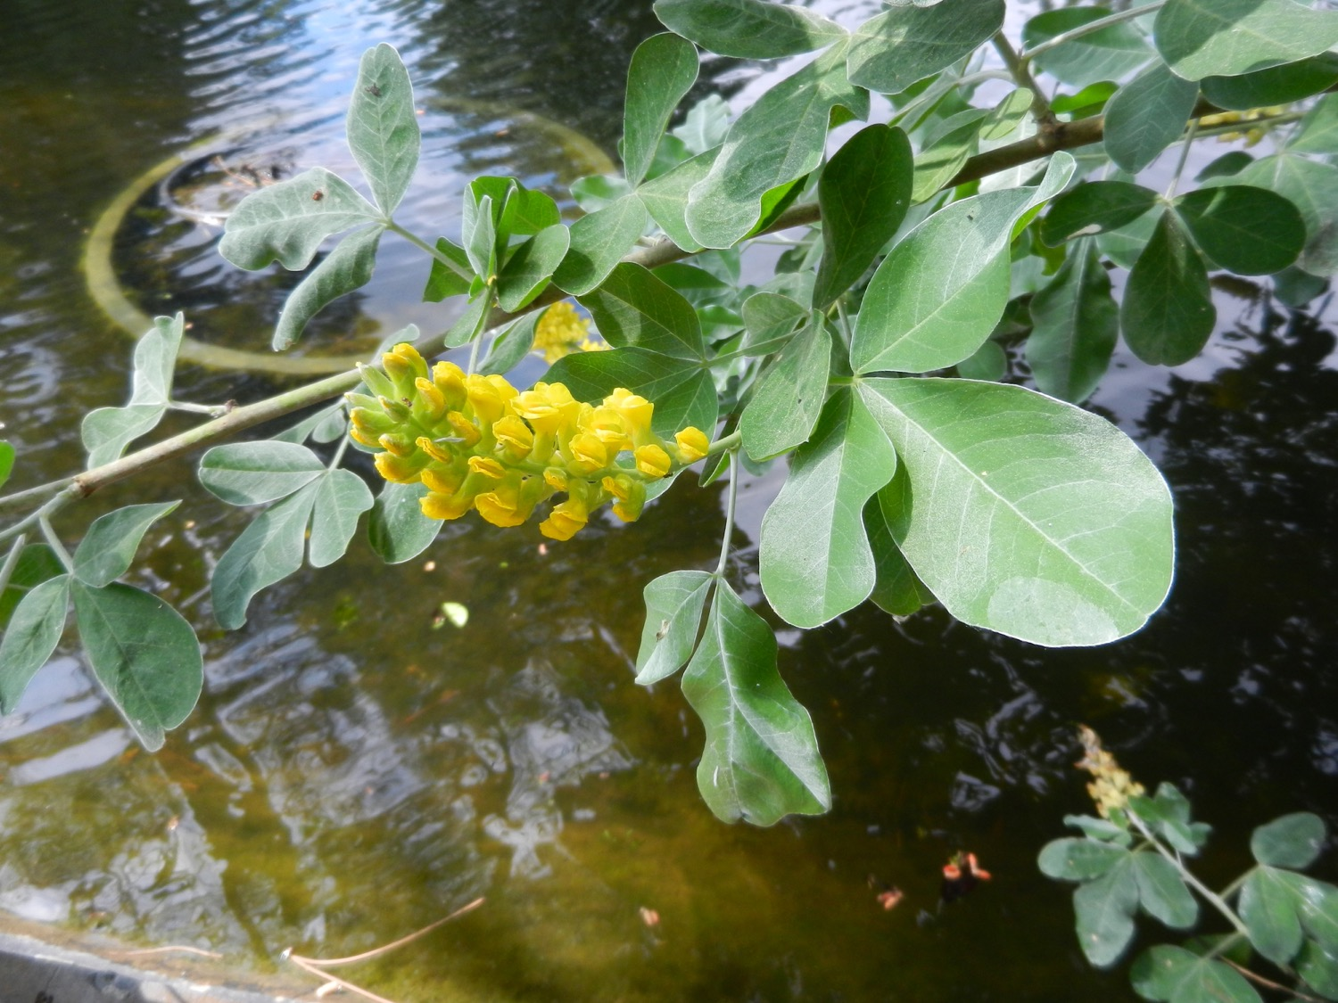
Notes:
Argyrocytisus battandieri
Vlinderbloemenfamilie (Fabaceae)
Een mooie struik, met prachtige bloei, maar enigszins verborgen achter onze Parasolden (Pinus pinea).
Vaak is deze soort ook verborgen in het genus Cytisus, waarin ze onopvallend als Cytisus battandieri ooit is beschreven en onder die naam door het leven gaat.
Gelukkig tonen enkele recente studies dat dit genus terecht als genus moet worden erkend, vandaar dus de titel van dit item…

Slide 21
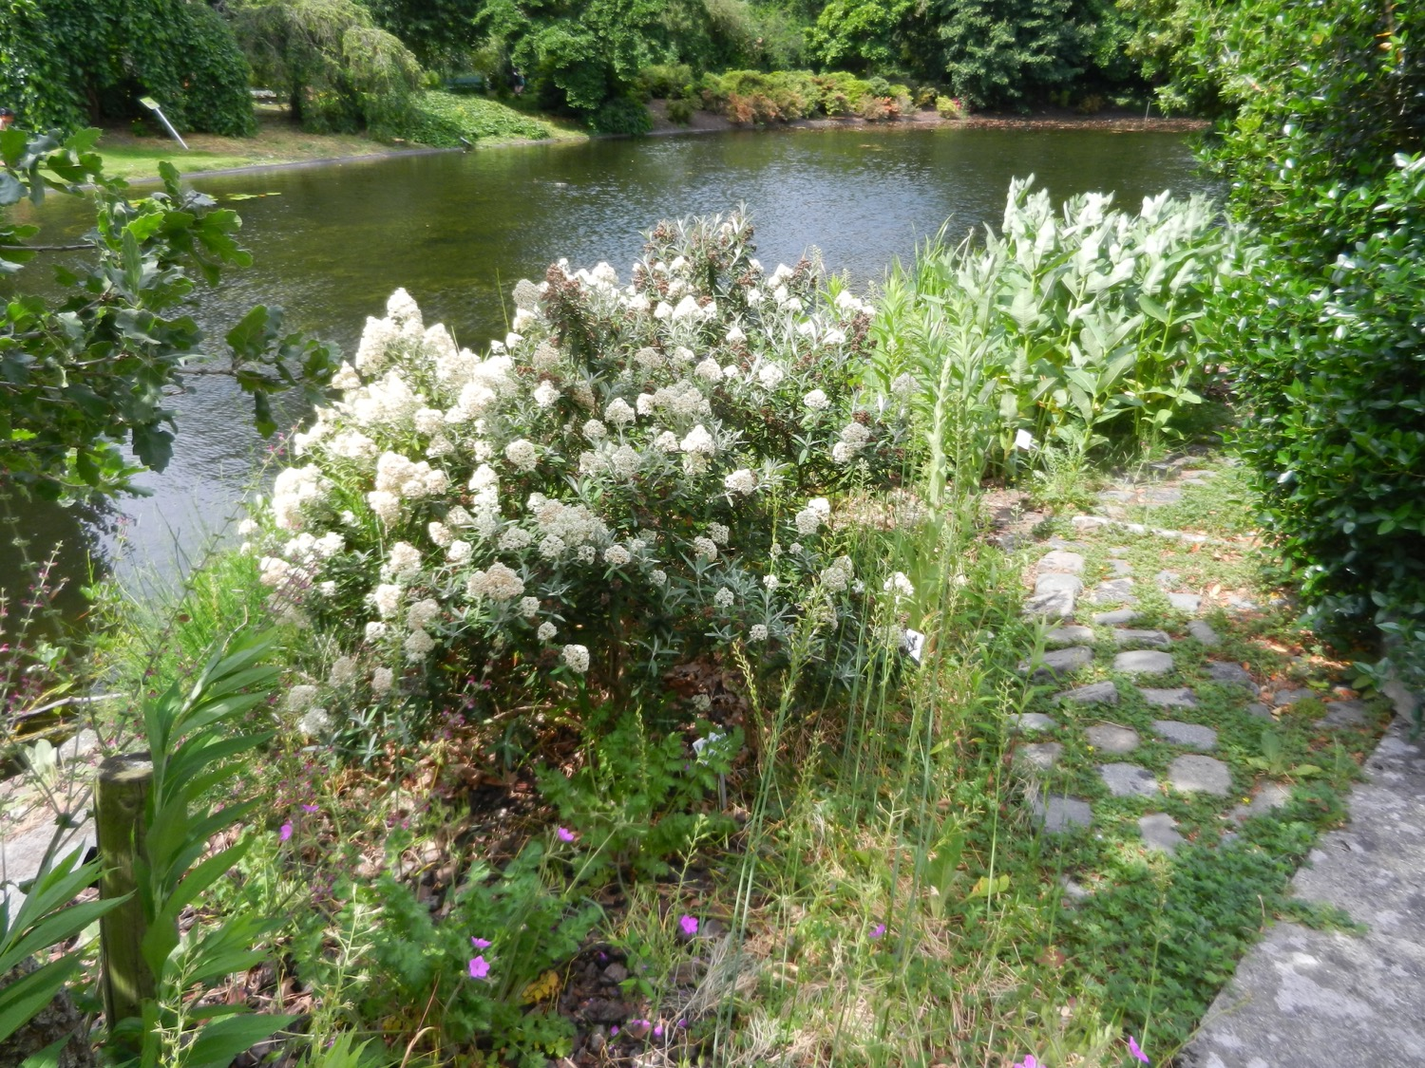
Notes:
Buddleja loricata
Helmkruidfamilie (Scrophulariaceae)
Een soort die eerder recent uit Zuid-Afrikaanse bergen naar Europa is gebracht, maar met succes: een groenblijvende, goed winterharde soort met een prachtige en bijna overdadige bloei…

Slide 22
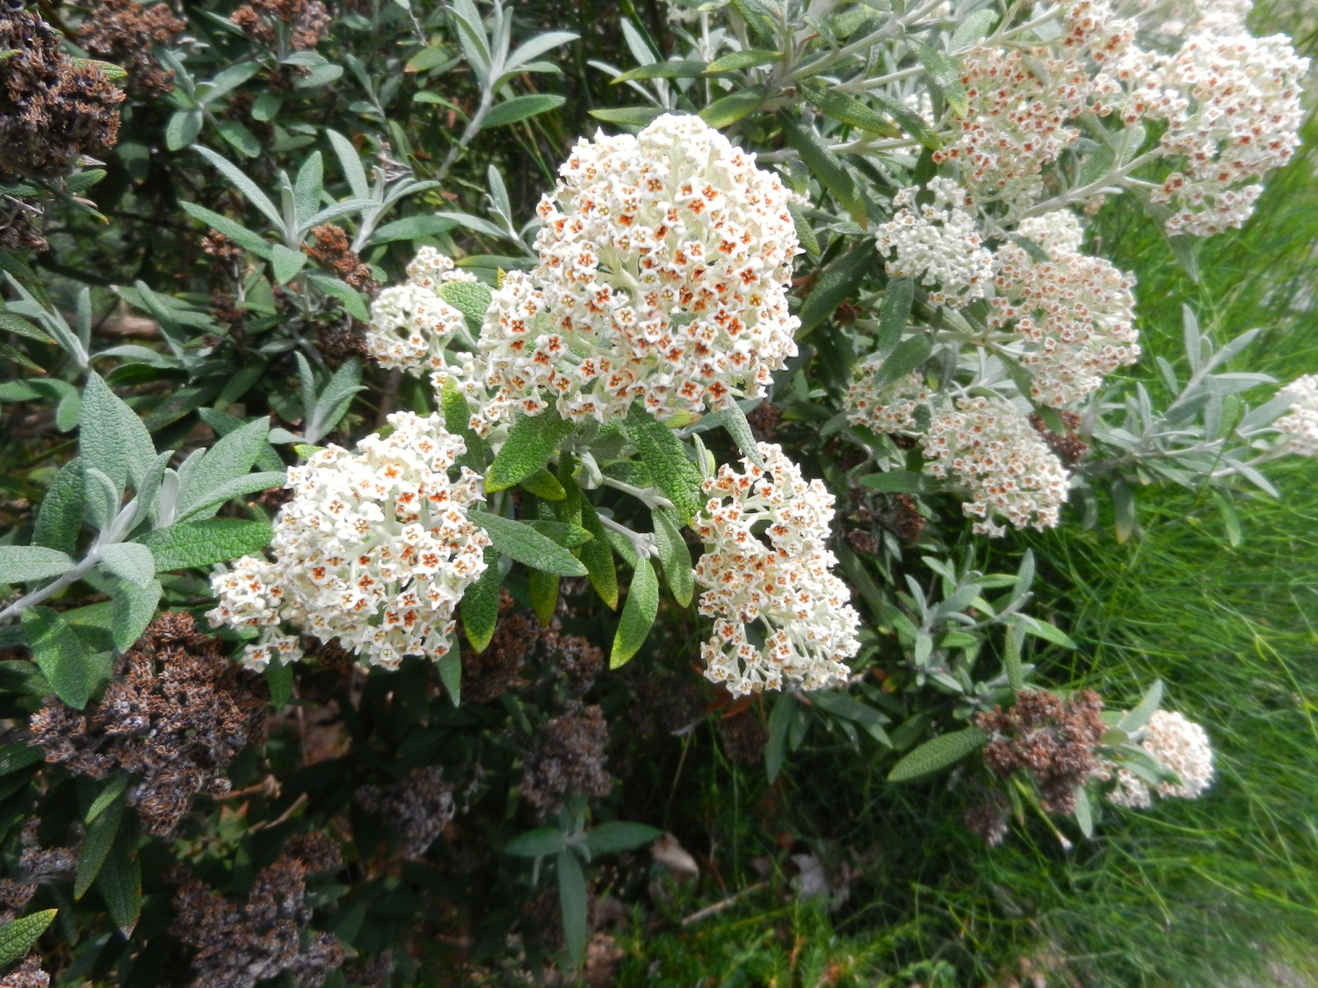
Notes:
Buddleja loricata
Helmkruidfamilie (Scrophulariaceae)
Een soort die eerder recent uit Zuid-Afrikaanse bergen naar Europa is gebracht, maar met succes: een groenblijvende, goed winterharde soort met een prachtige en bijna overdadige bloei…

Slide 23
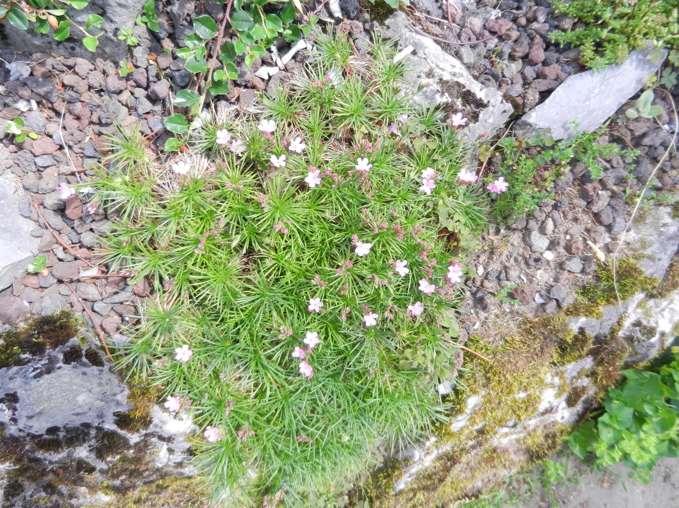
Notes:
Goniolimon italicum
Strandkruidfamilie (Plumbaginaceae)
Een fraai plantje, met mooie rozetjes, gekroond door een mooi bloempje, dat een vruchtje zal dragen met één enkel zaadje erin.
Ook deze soort wordt nu vaak als ondersoort opgenomen in Goniolimon tataricum.

Slide 24
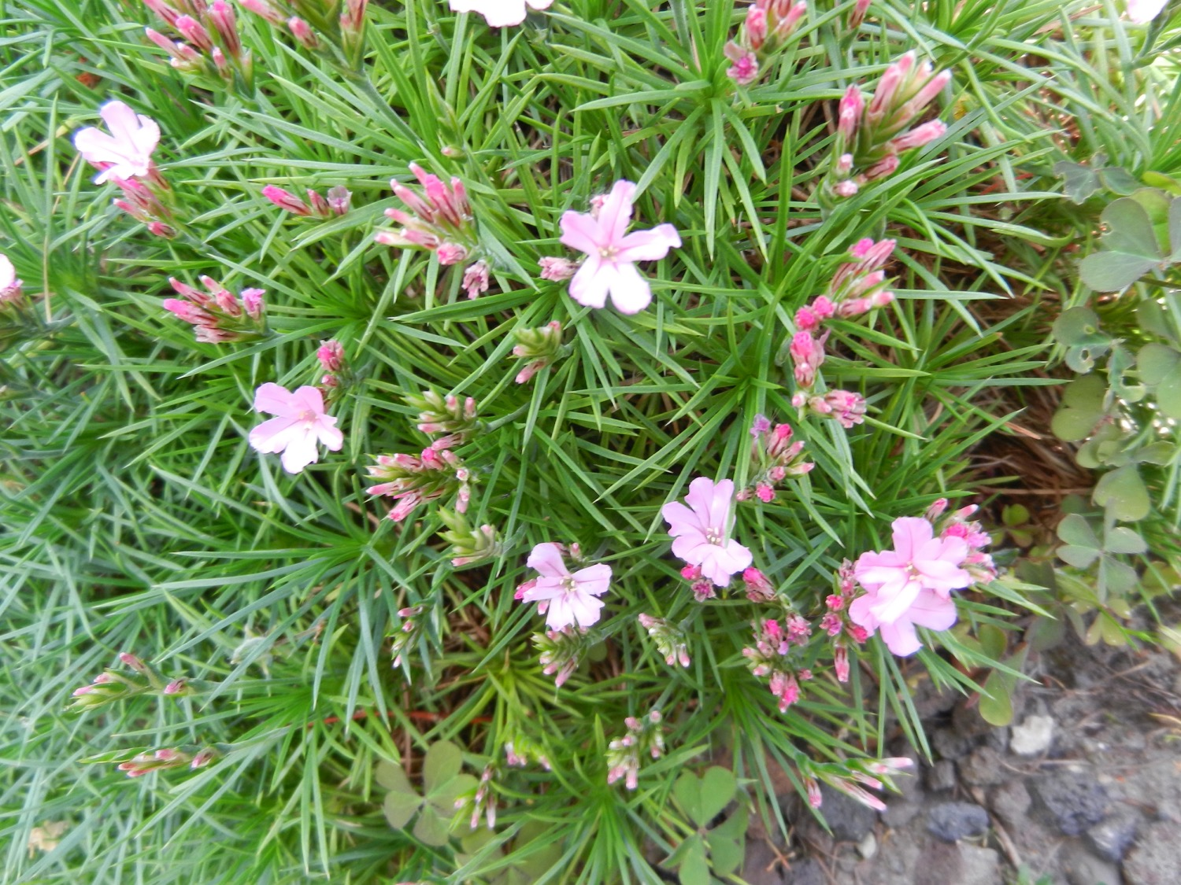
Notes:
Goniolimon italicum
Strandkruidfamilie (Plumbaginaceae)
Een fraai plantje, met mooie rozetjes, gekroond door een mooi bloempje, dat een vruchtje zal dragen met één enkel zaadje erin.
Ook deze soort wordt nu vaak als ondersoort opgenomen in Goniolimon tataricum.

Slide 25
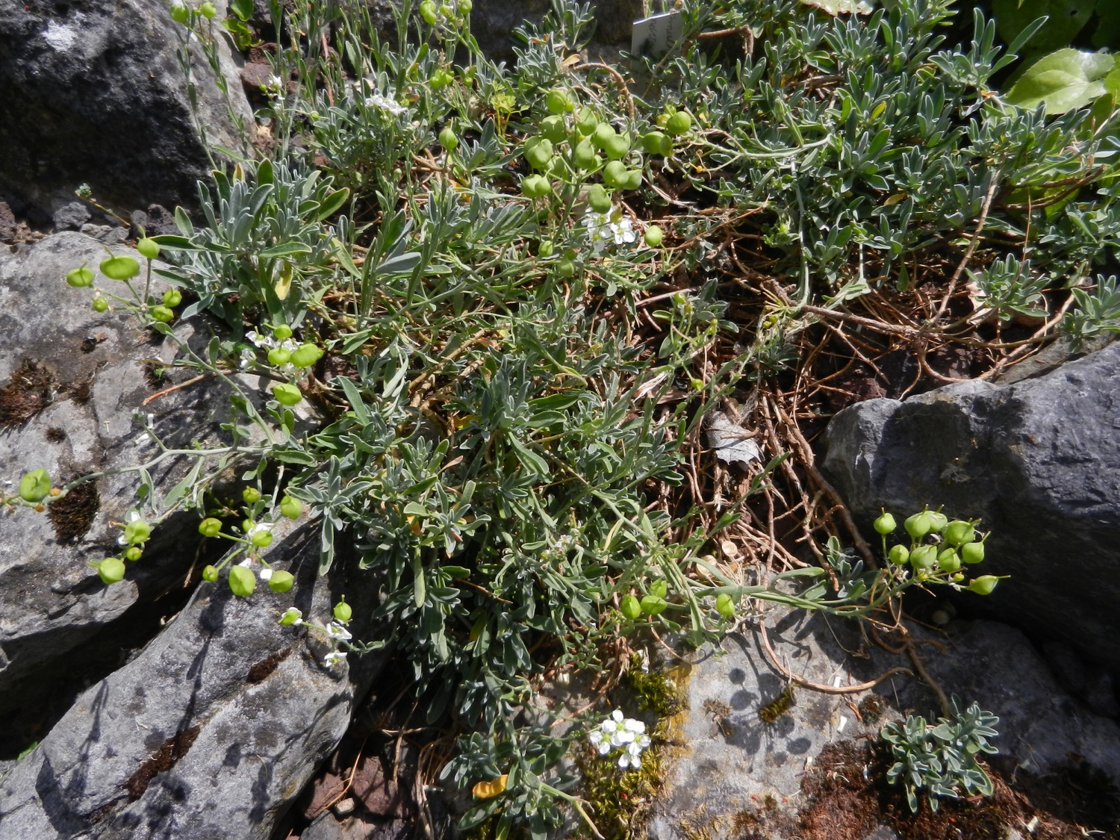
Notes:
Hormathophylla macrocarpa
Kruisbloemenfamilie (Brassicaceae)
Een wit bloeiende kruisbloemige, maar met bijzondere vruchtjes, die dit jaar zullen geoogst worden…

Slide 26
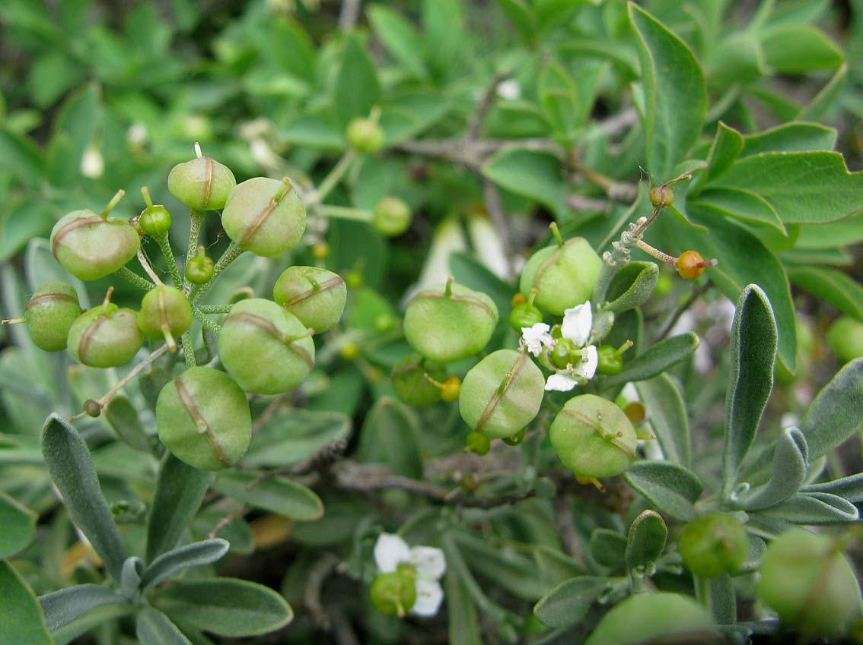
Notes:
Hormathophylla macrocarpa
Kruisbloemenfamilie (Brassicaceae)
Een wit bloeiende kruisbloemige, maar met bijzondere vruchtjes, die dit jaar zullen geoogst worden…

Slide 27
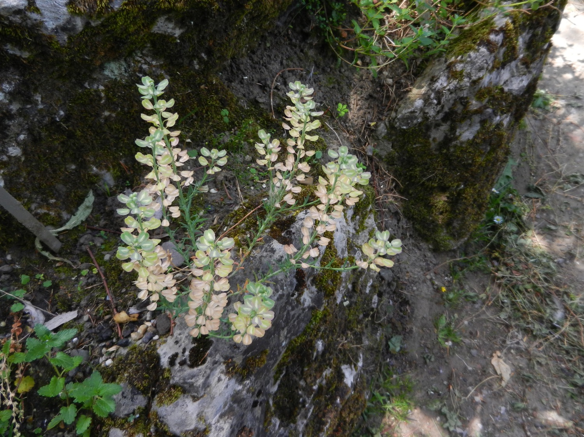
Notes:
Zomerscheefbloem (Iberis saxatilis)
Kruisbloemenfamilie (Brassicaceae)
Een kleine plant die her en der opduikt, als wellicht doorlevende maar kortlevende doorlever?
Met fraaie vruchtjes, nietwaar.

Slide 28
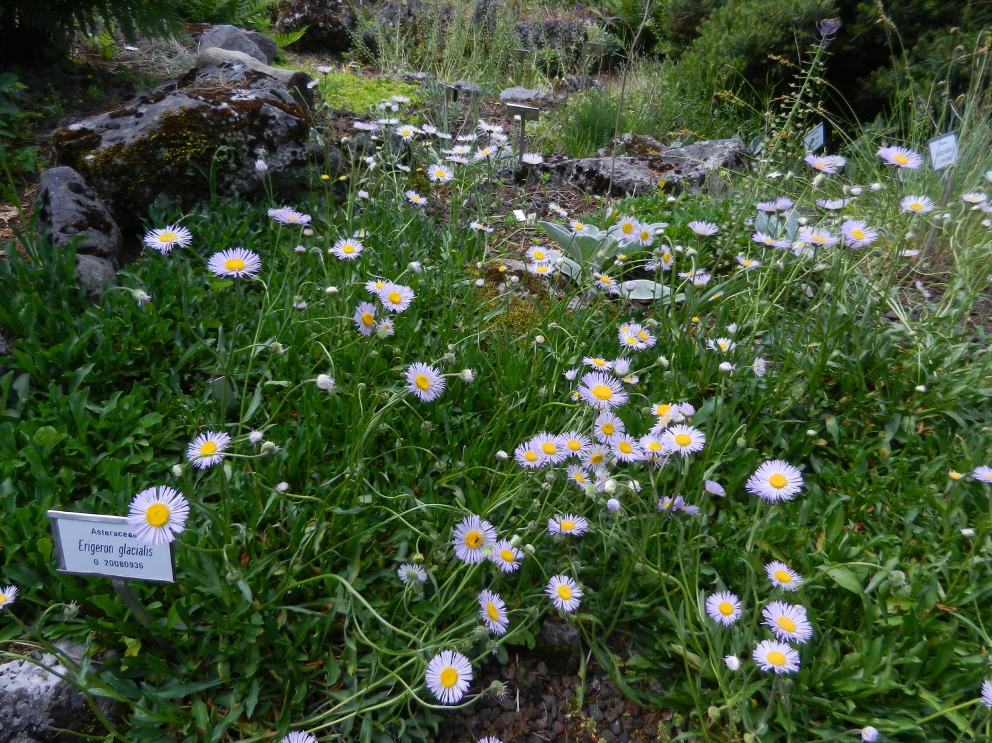
Notes:
Erigeron glacialis
Asterfamilie (Asteraceae)
Een Noord-Amerikaanse soort, die hier goed groeit op een open plekje in de rotstuin.

Slide 29
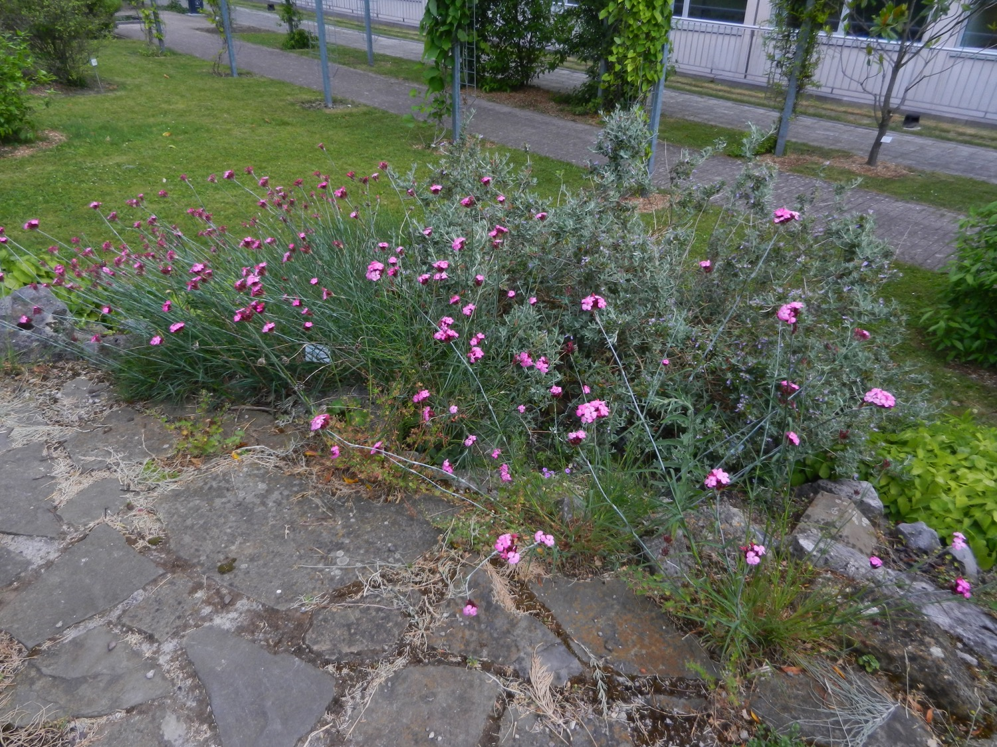
Notes:
Japanse anjer (Dianthus japonicus)
Anjerfamilie (Caryophyllaceae)
Een grote soort Anjer, een van de 334 soorten, en hier met enige vorm van twijfel in verband met de identificatie.

Slide 30
Arboretum

Slide 31
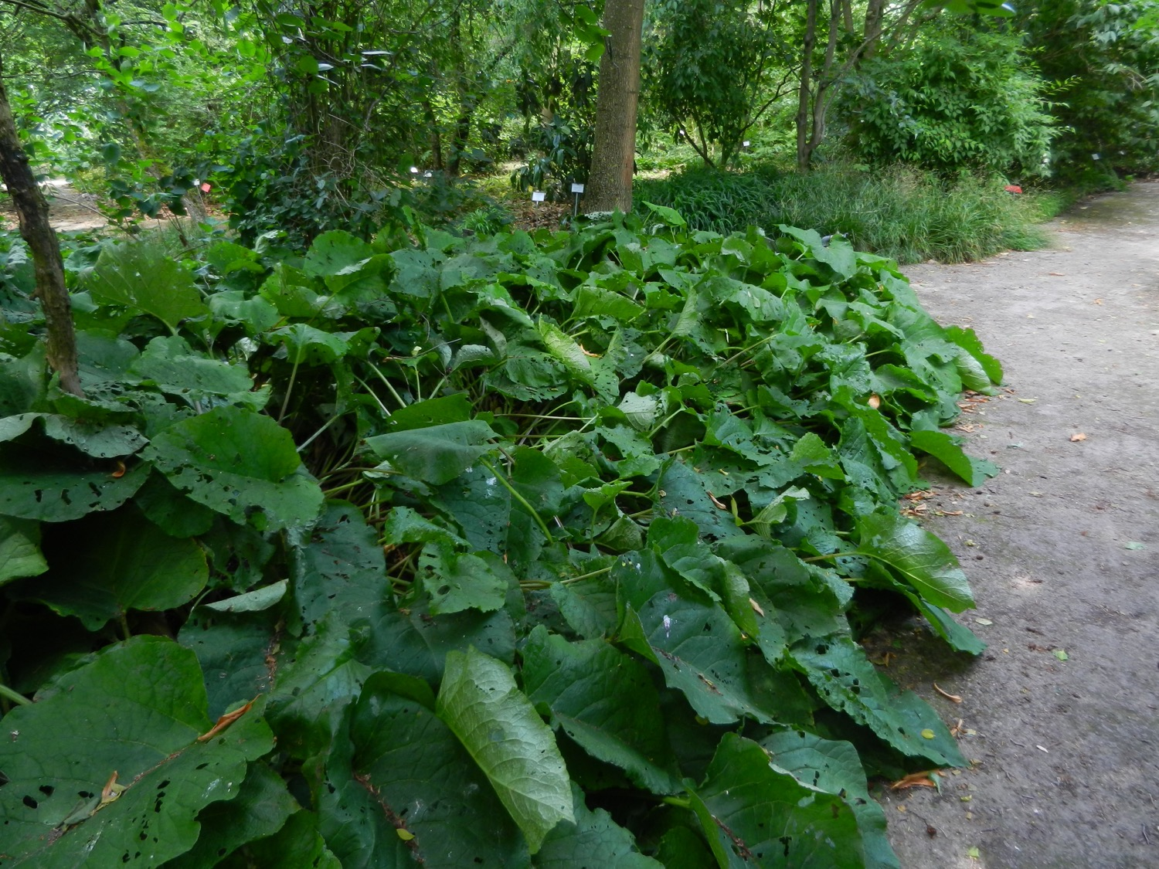
Notes:
Trachystemon orientalis
Ruwbladigenfamilie (Boraginaceae)
Onze Plant van de Maand in het maartnummer van dit jaar, maar hier nu in vegetatieve toestand, met de reusachtige bladeren…

Slide 32
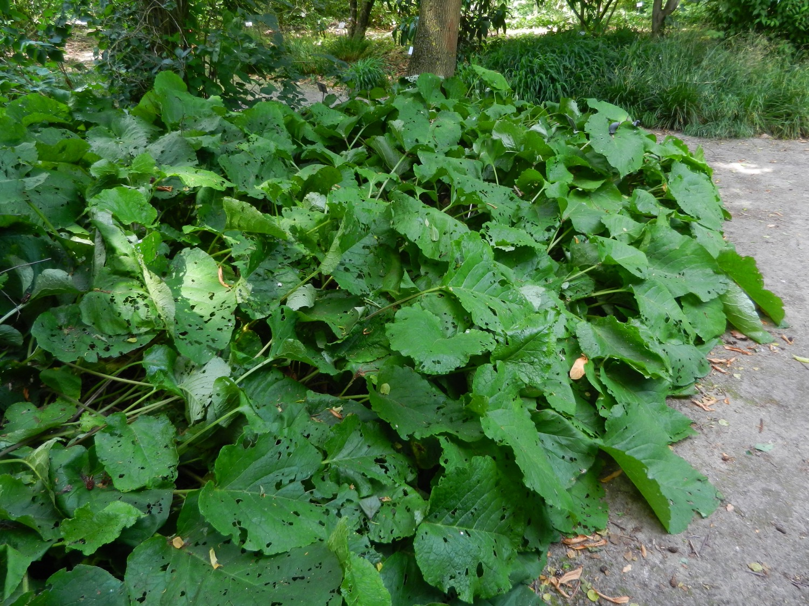
Notes:
Trachystemon orientalis
Ruwbladigenfamilie (Boraginaceae)
Onze Plant van de Maand in het maartnummer van dit jaar, maar hier nu in vegetatieve toestand, met de reusachtige bladeren… die best lekker lijken te zijn voor bepaalde beestjes.

Slide 33
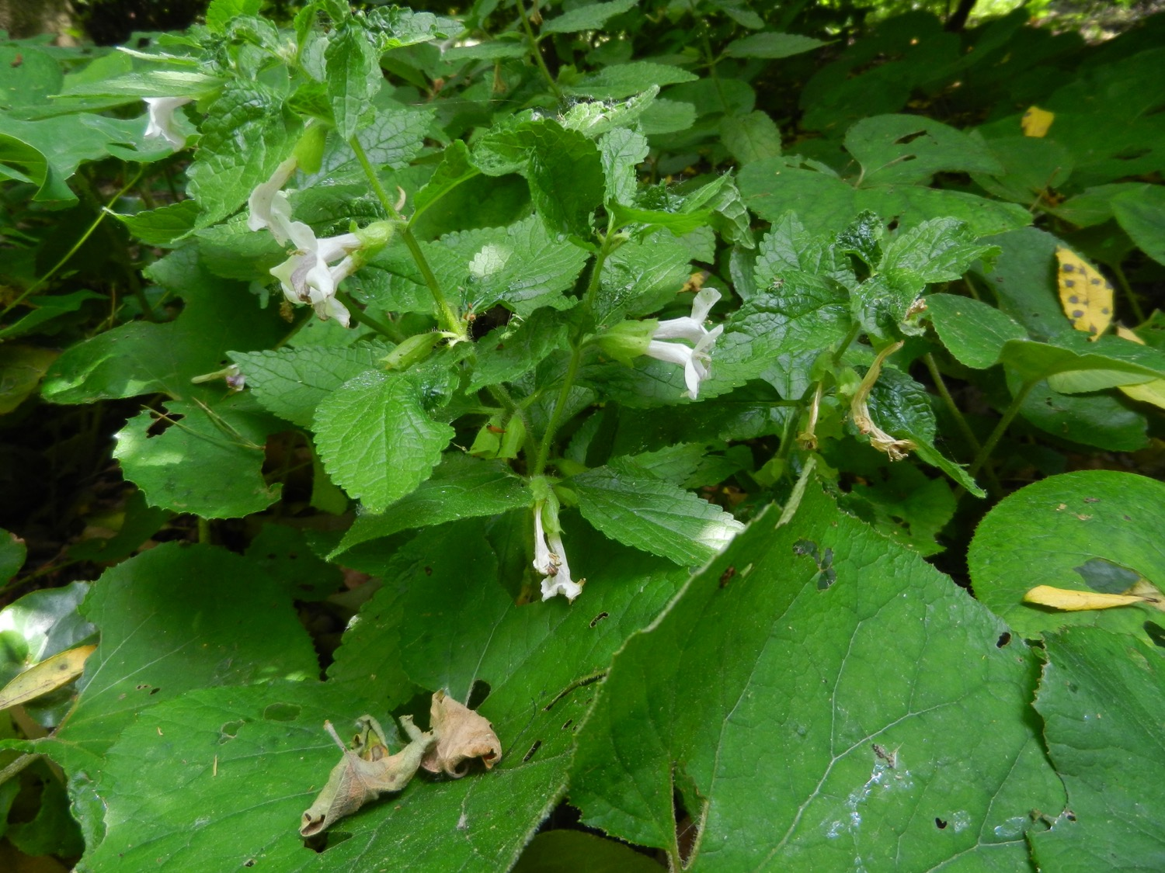
Notes:
Bijenblad (Melittis melissophyllum)
Lipbloemenfamilie (Lamiaceae)
In een hoekje van het arboretum staat deze plant, met haar toch wat merkwaardige Nederlandse naam, zo van bijen die iets met een blad uitvoeren?

Slide 34
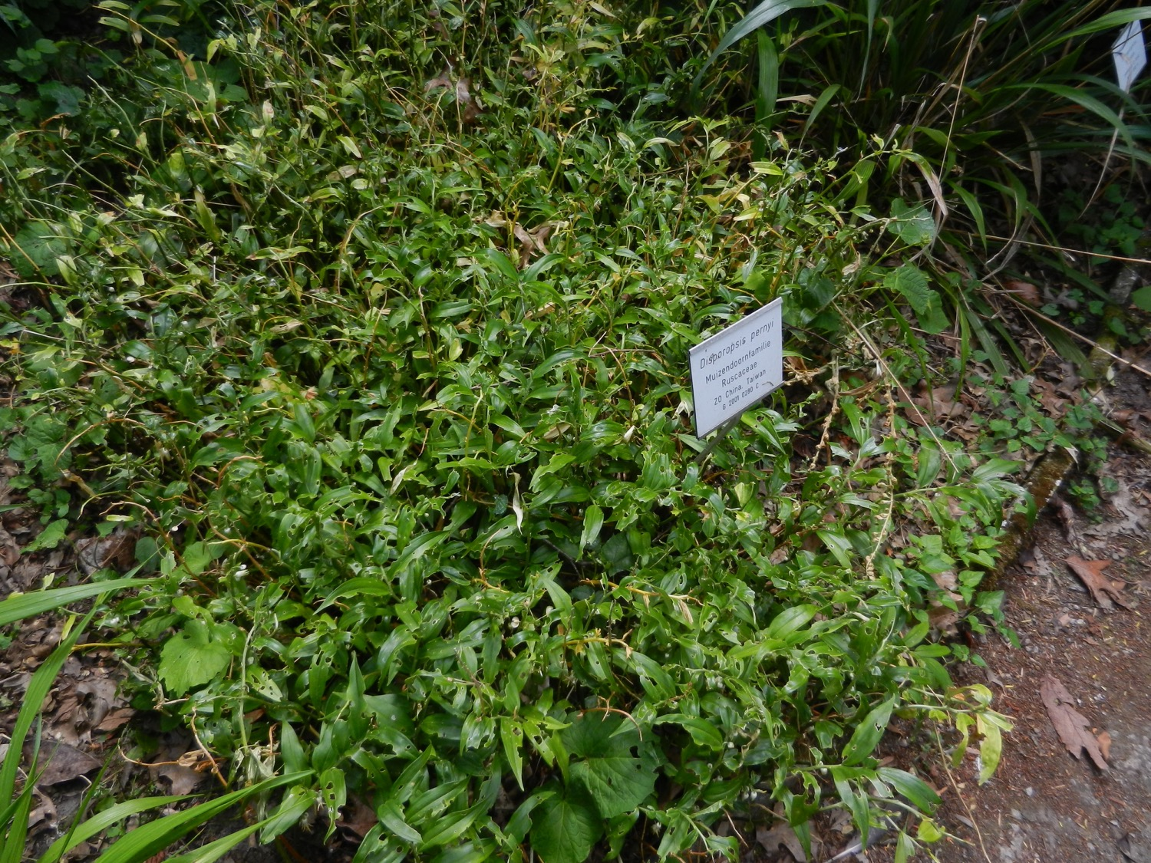
Notes:
Disporopsis pernyi
Muizendoornfamilie (Ruscaceae)
Voor een groot deel opgegeten door ???, kenmerkend voor deze plant, elk jaar rond deze periode.
Maar deze plant lijkt daar niet te veel last van te hebben, want elk jaar komt ze weer tevoorschijn, en elk jaar een beetje meer en een beetje groter…

Slide 35
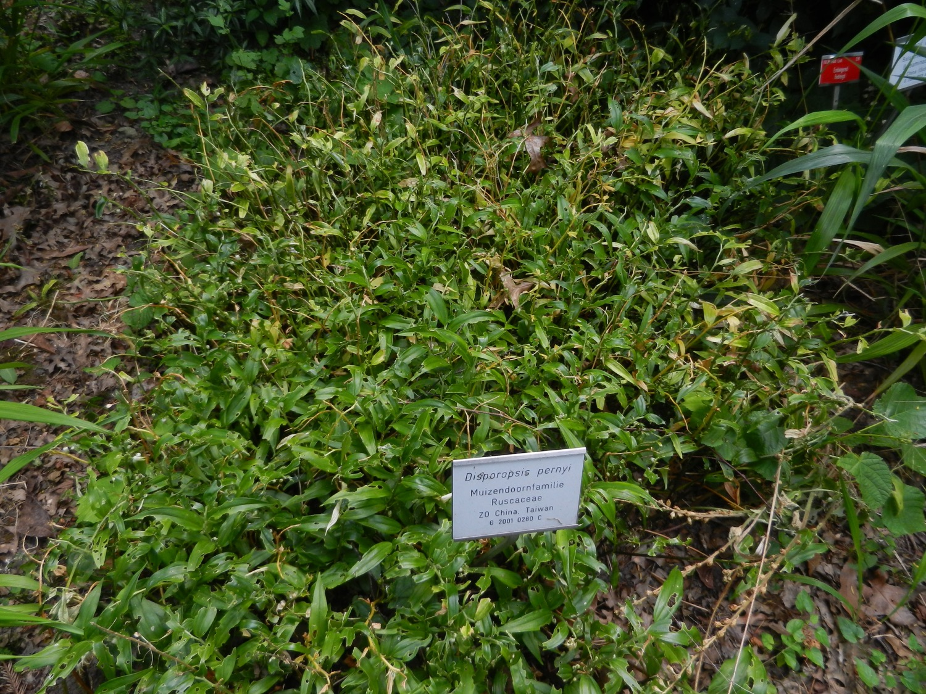
Notes:
Disporopsis pernyi
Muizendoornfamilie (Ruscaceae)
Voor een groot deel opgegeten door ???, kenmerkend voor deze plant, elk jaar rond deze periode.
Maar deze plant lijkt daar niet te veel last van te hebben, want elk jaar komt ze weer tevoorschijn, en elk jaar een beetje meer en een beetje groter…

Slide 36
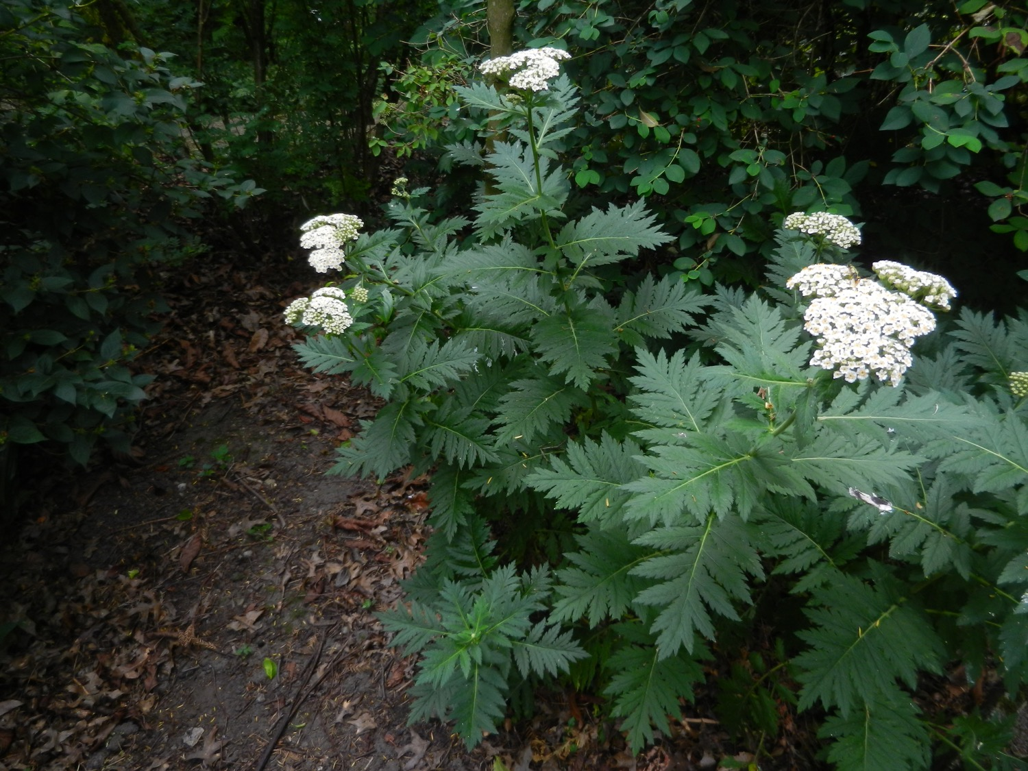
Notes:
Tanacetum macrophyllum
Asterfamilie (Asteraceae)
Een schitterende plant, die het al jarenlang goed doet, in haar hoekje in het arboretum.

Slide 37
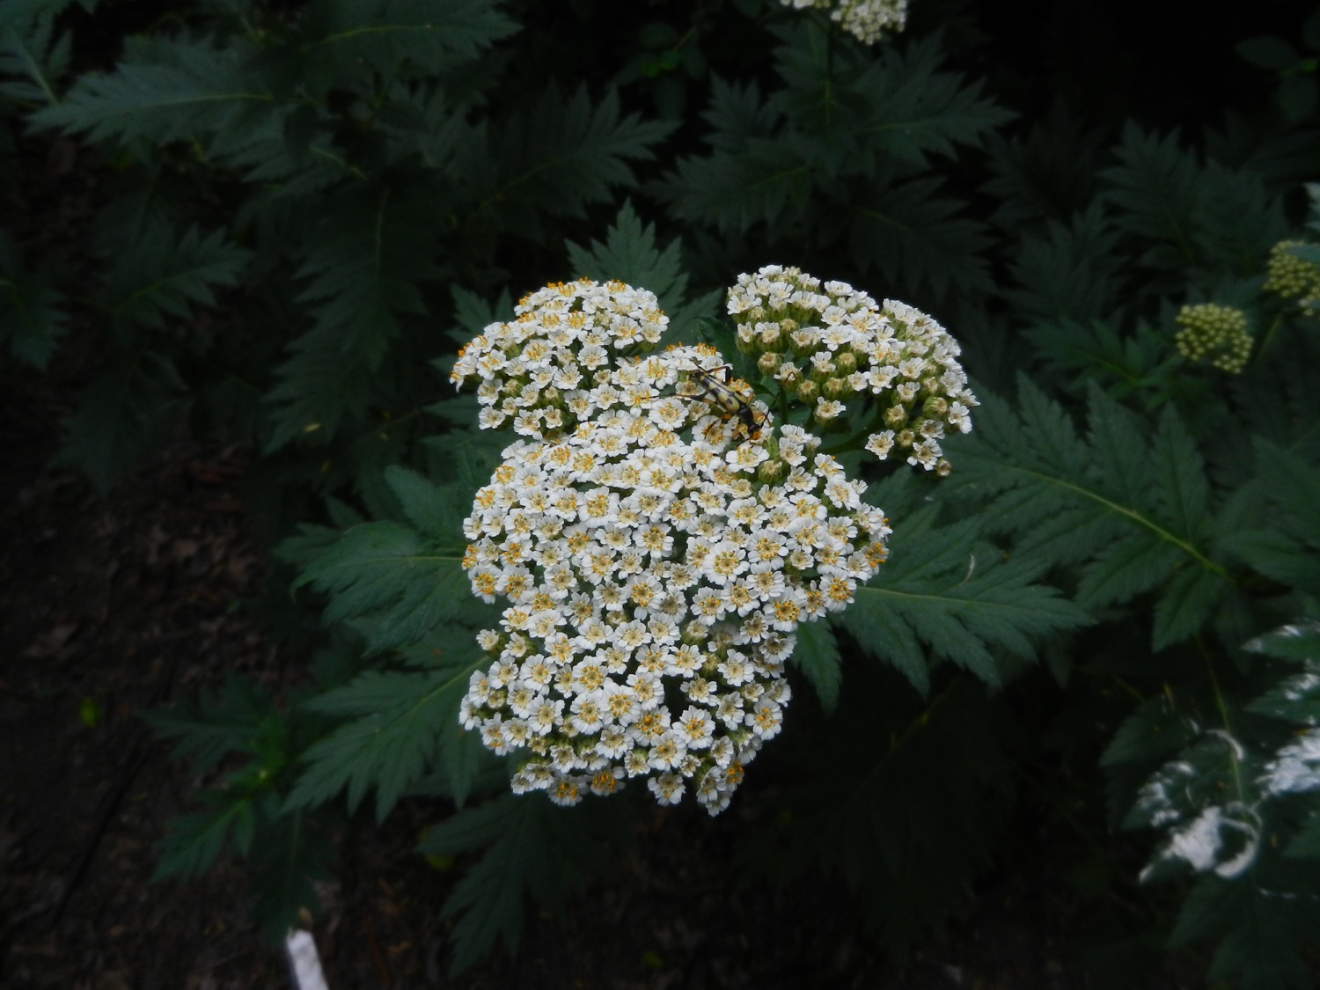
Notes:
Tanacetum macrophyllum
Asterfamilie (Asteraceae)
Een schitterende plant, die het al jarenlang goed doet, in haar hoekje in het arboretum.
Maar dit jaar staat ze daar uitstekend en goed in bloei.
En met bezoek van een boktor, de Geringelde smalboktor (Rutpela maculata).

Slide 38
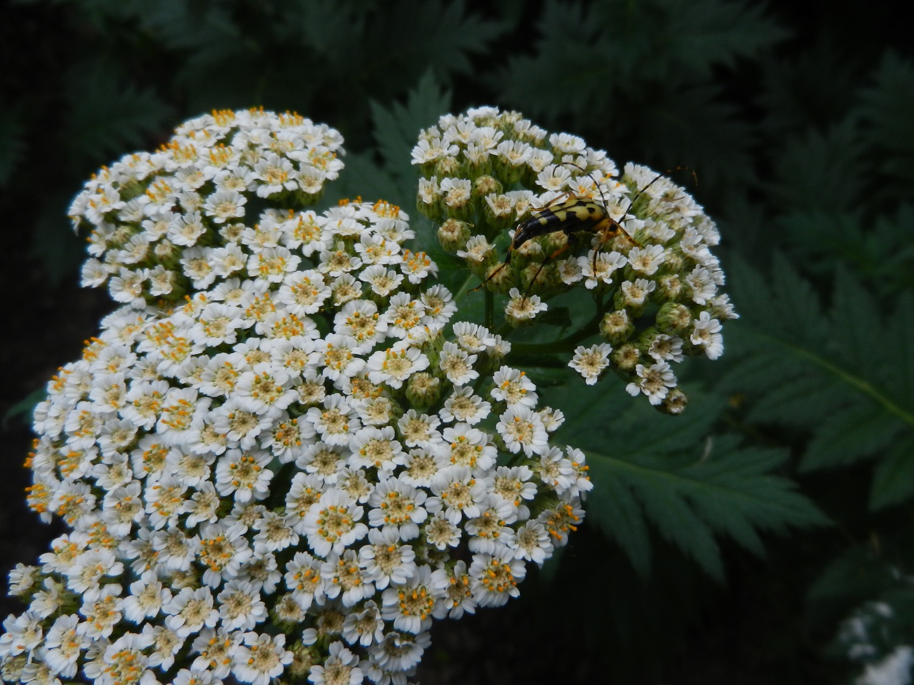
Notes:
Tanacetum macrophyllum
Asterfamilie (Asteraceae)
Een schitterende plant, die het al jarenlang goed doet, in haar hoekje in het arboretum.
Maar dit jaar staat ze daar uitstekend en goed in bloei.
En met bezoek van een boktor, de Geringelde smalboktor (Rutpela maculata).

Slide 39
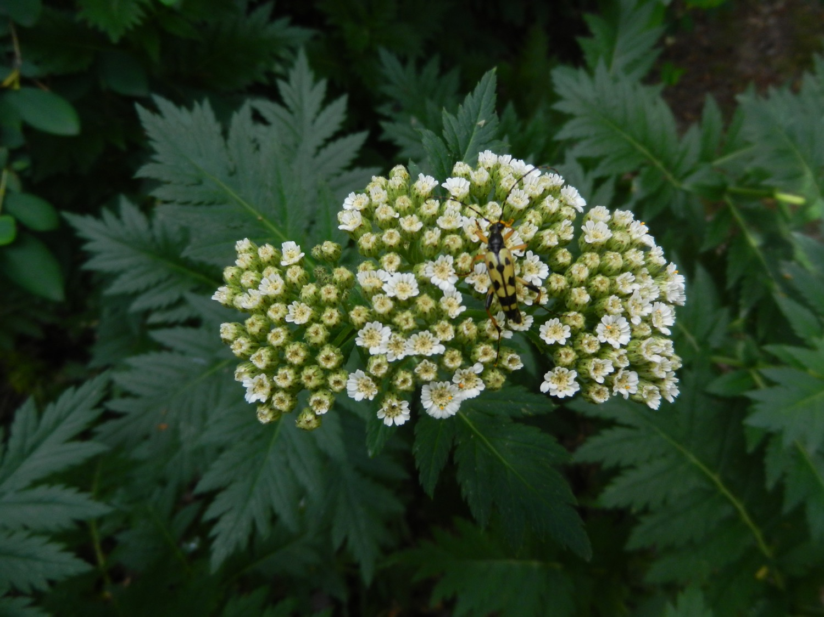
Notes:
Tanacetum macrophyllum
Asterfamilie (Asteraceae)
Een schitterende plant, die het al jarenlang goed doet, in haar hoekje in het arboretum.
Maar dit jaar staat ze daar uitstekend en goed in bloei.
En met bezoek van een boktor, de Geringelde smalboktor (Rutpela maculata).

Slide 40
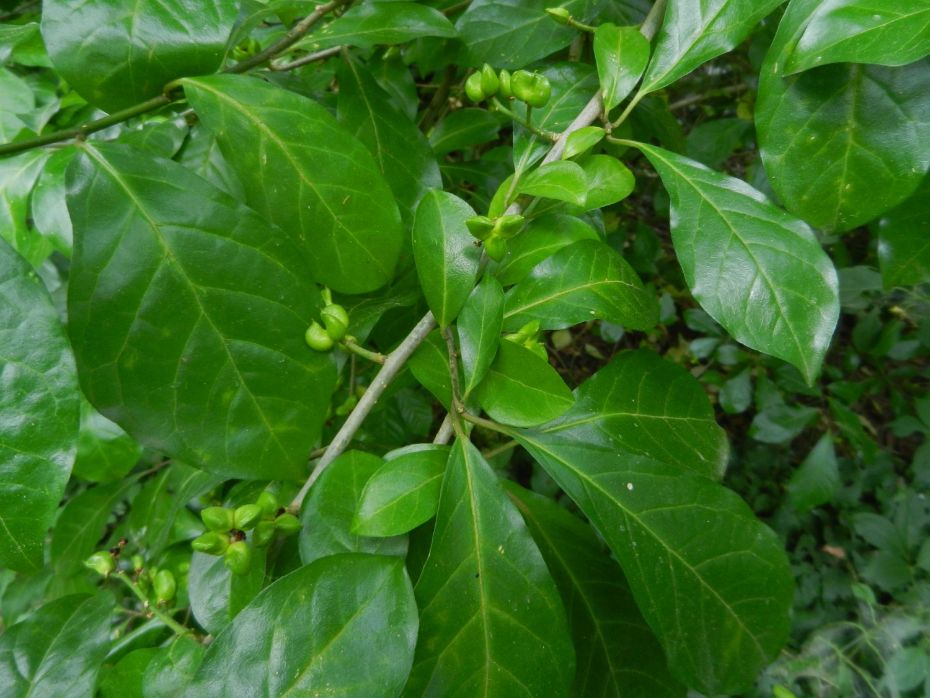
Notes:
Orixa japonica
Wijnruitfamilie (Rutaceae)
Een wat ongewone soort uit een monotypisch genus, ongewoon in de familie door de enkelvoudige bladeren en het vruchtje, dat als een schizocarp uiteenvalt.
Hier is een vrouwelijke plant, de mannelijke plant staat er vlakbij.

Slide 41
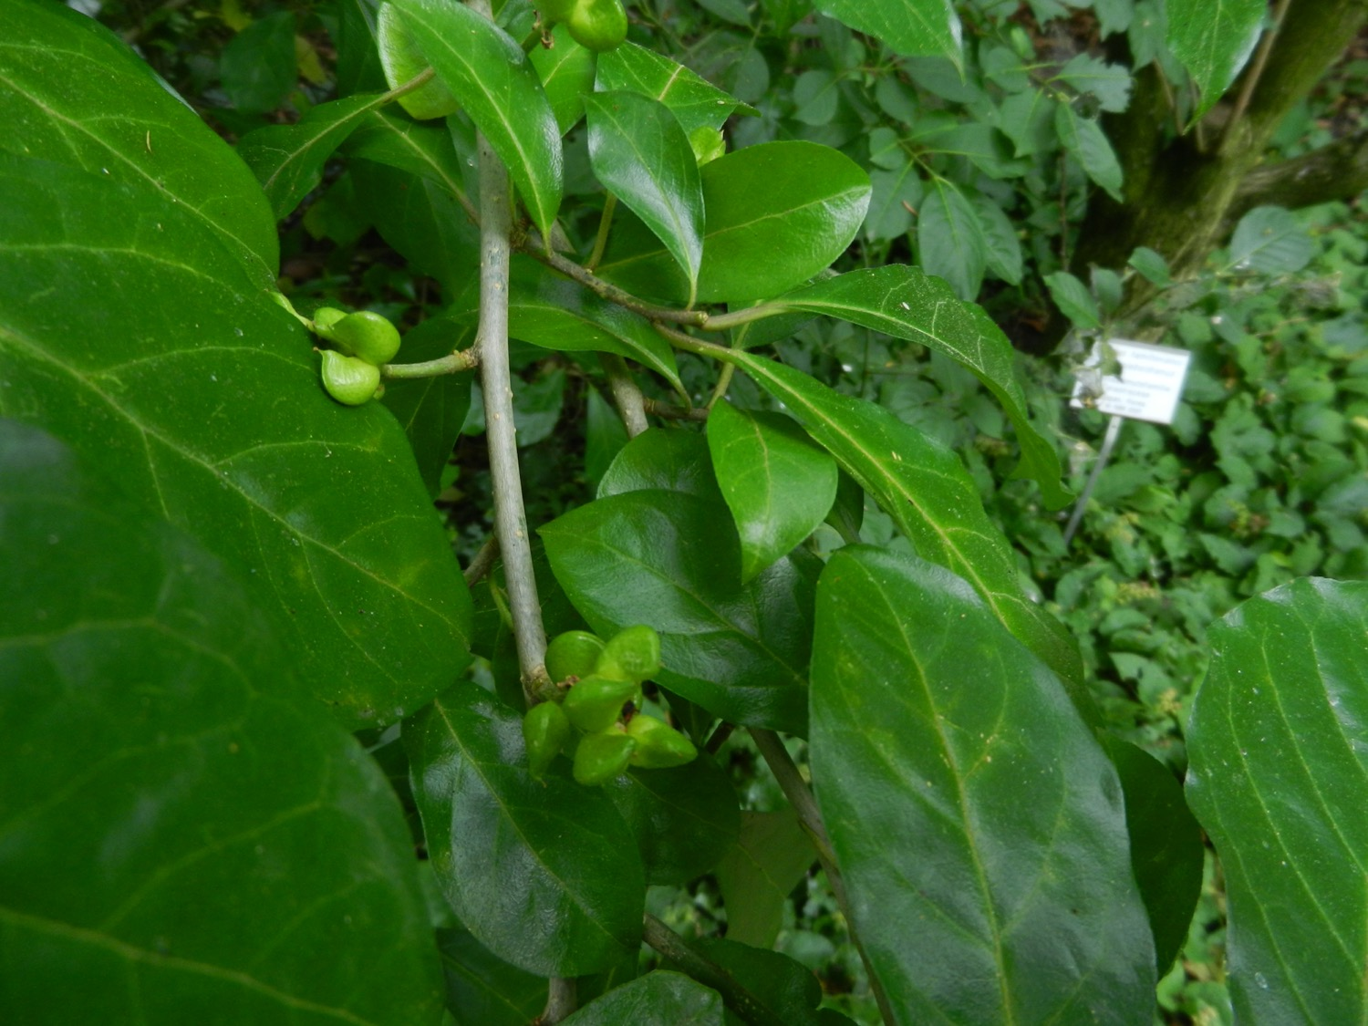
Notes:
Orixa japonica
Wijnruitfamilie (Rutaceae)
Een wat ongewone soort uit een monotypisch genus, ongewoon in de familie door de enkelvoudige bladeren en het vruchtje, dat als een schizocarp uiteenvalt.
Hier is een vrouwelijke plant, de mannelijke plant staat er vlakbij.

Slide 42
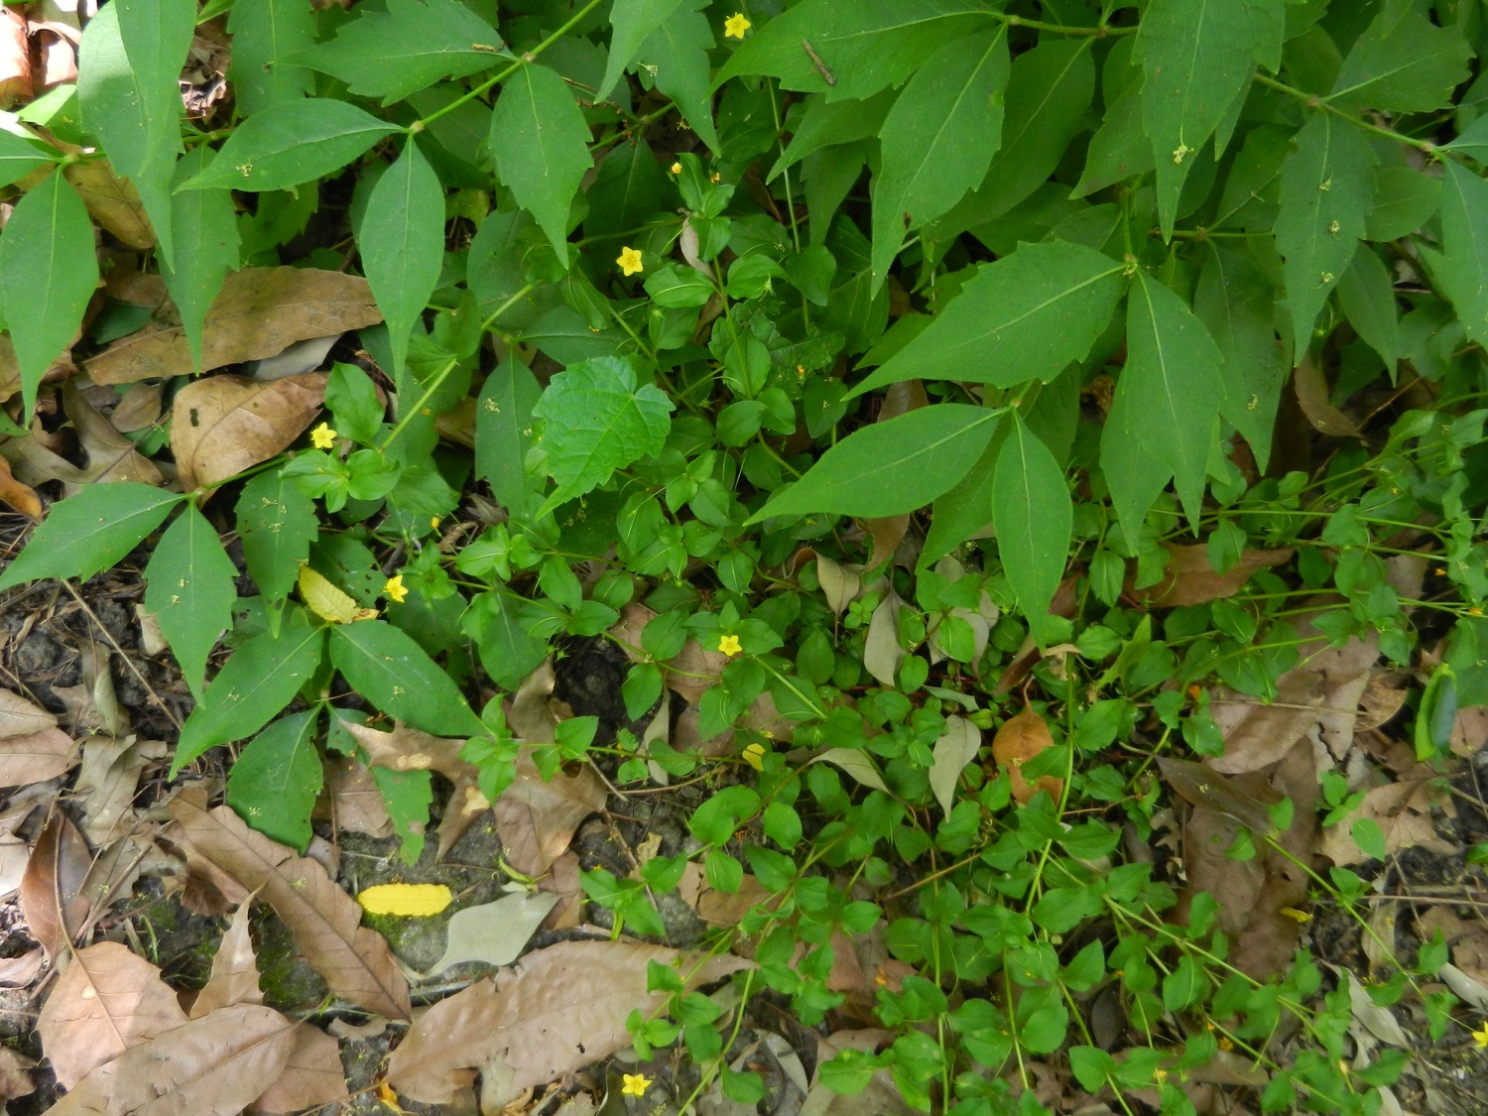
Notes:
Boswederik (Lysimachia nemorum)
Sleutelbloemfamilie (Primulaceae)
Hier is een efemere soort, die gemakkelijk verspringt en overal gaat groeien waar haar etiket niet staat.

Slide 43
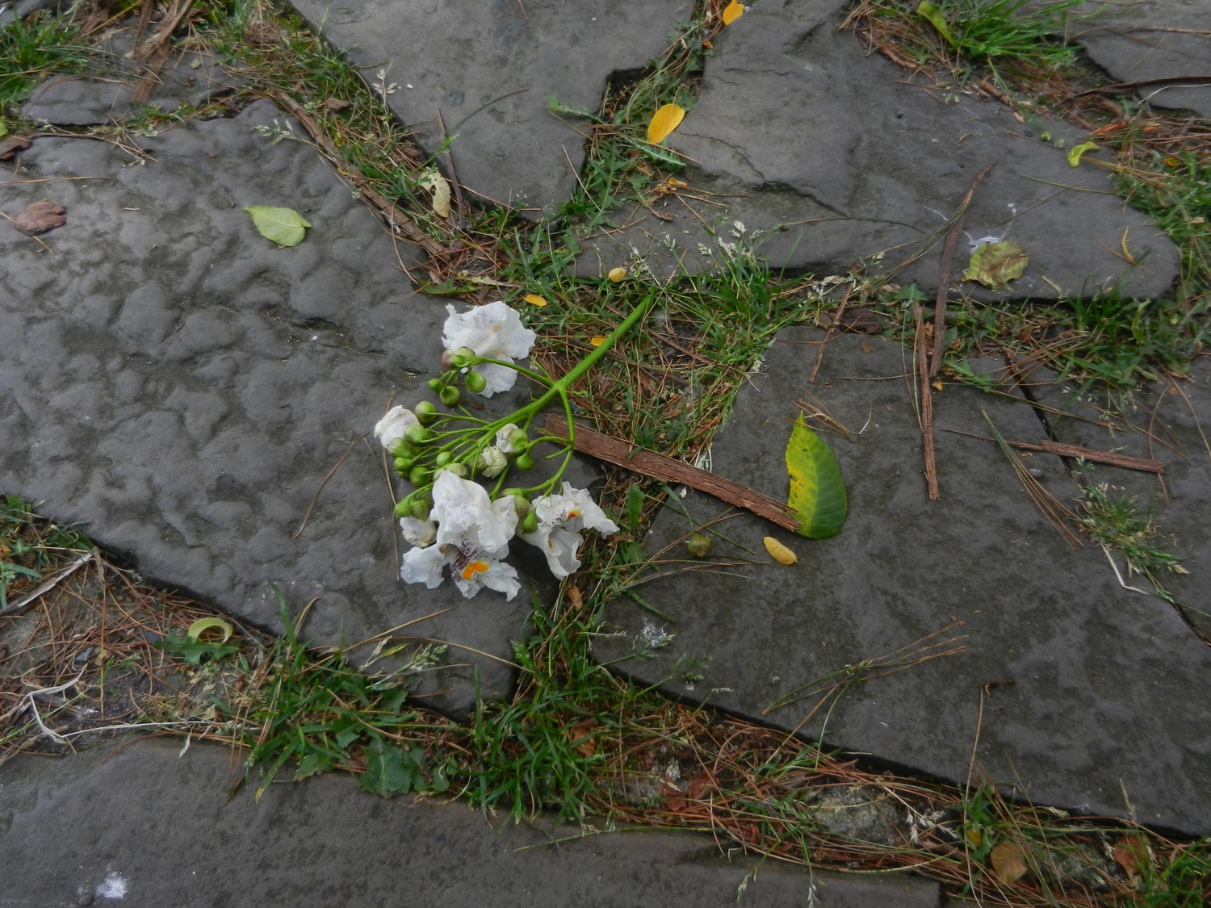
Notes:
Grote trompetboom (Catalpa speciosa)
Trompetboomfamilie (Bignoniaceae)
Liggend op de grond vinden we de grote bloemen van deze boom, na een storm afgevallen.

Slide 44
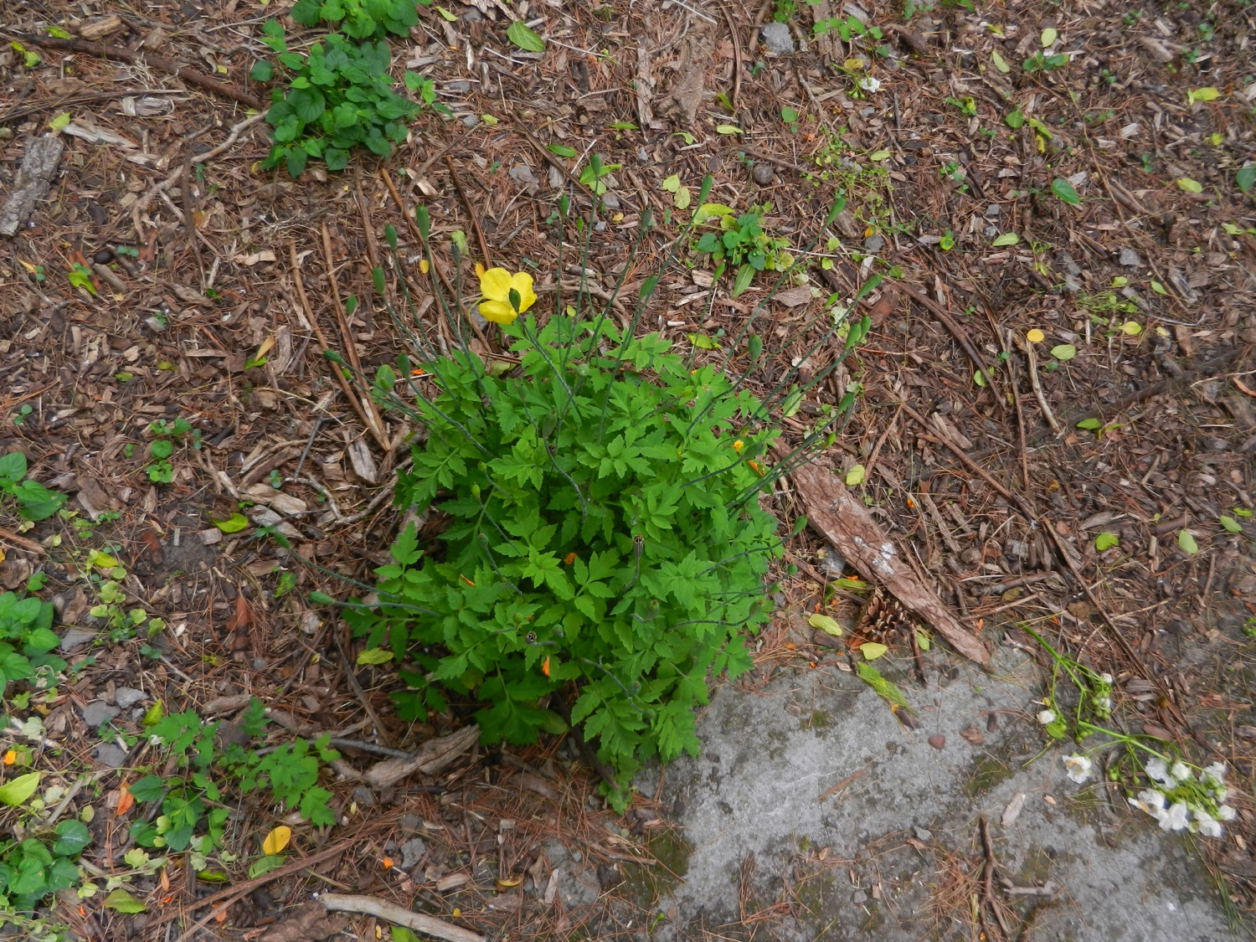
Notes:
Welshe papaver (Papaver cambricum)
Papaverfamilie (Papaveraceae)
Een papaversoort, die lange tijd als een Meconopsis-soort door het leven ging.
Vooral door de configuratie van stijl en stigma, die blijkbaar uniek waren voor dit genus, maar achteraf niet meer als zodanig werden (h)erkend.

Slide 45
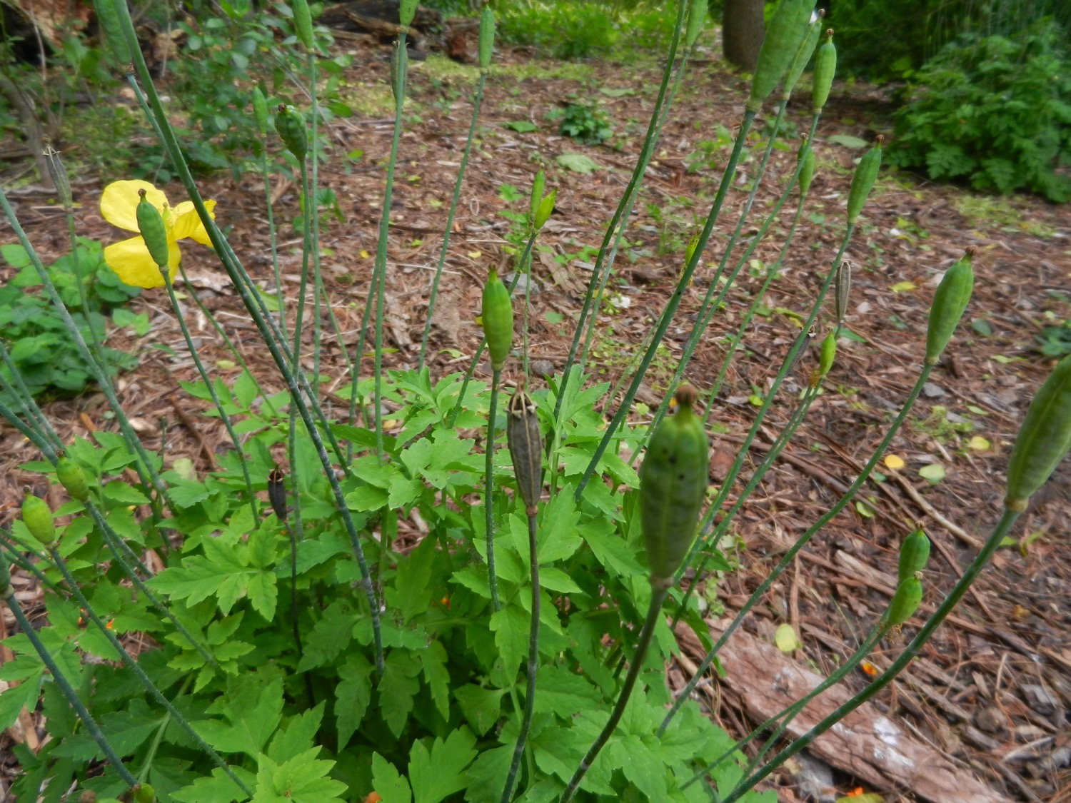
Notes:
Welshe papaver (Papaver cambricum)
Papaverfamilie (Papaveraceae)
Een papaversoort, die lange tijd als een Meconopsis-soort door het leven ging.
Vooral door de configuratie van stijl en stigma, die blijkbaar uniek waren voor dit genus, maar achteraf niet meer als zodanig werden (h)erkend.

Slide 46
Planten & Mensen
PLM

Slide 47
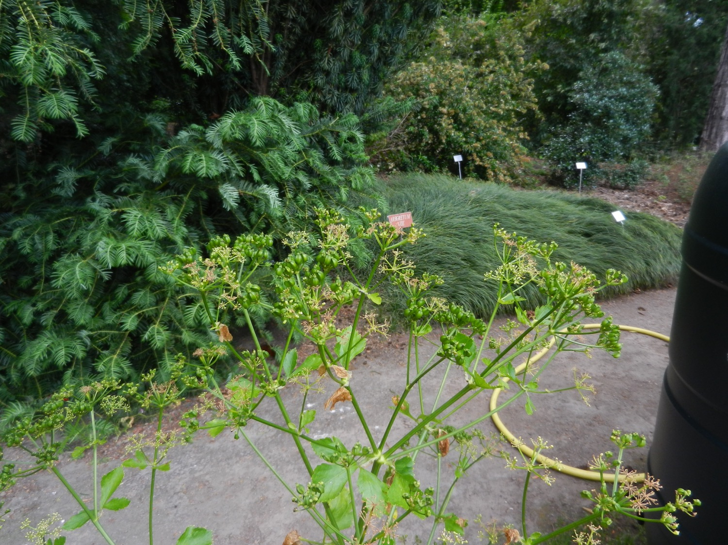
Notes:
Zwartmoeskervel (Smyrnium olusatrum)
Schermbloemenfamilie (Apiaceae)
Dat is de correcte naam voor deze plant, in plaats van wat hier stond bij een vorige virtuele rondleiding (april 2021). Met mijn excuses voor deze ernstige fout, ik had toen al een vermoeden dat er iets niet klopte met die plant, maar ik ben toen toch doorgegaan met de foute naam…

Slide 48
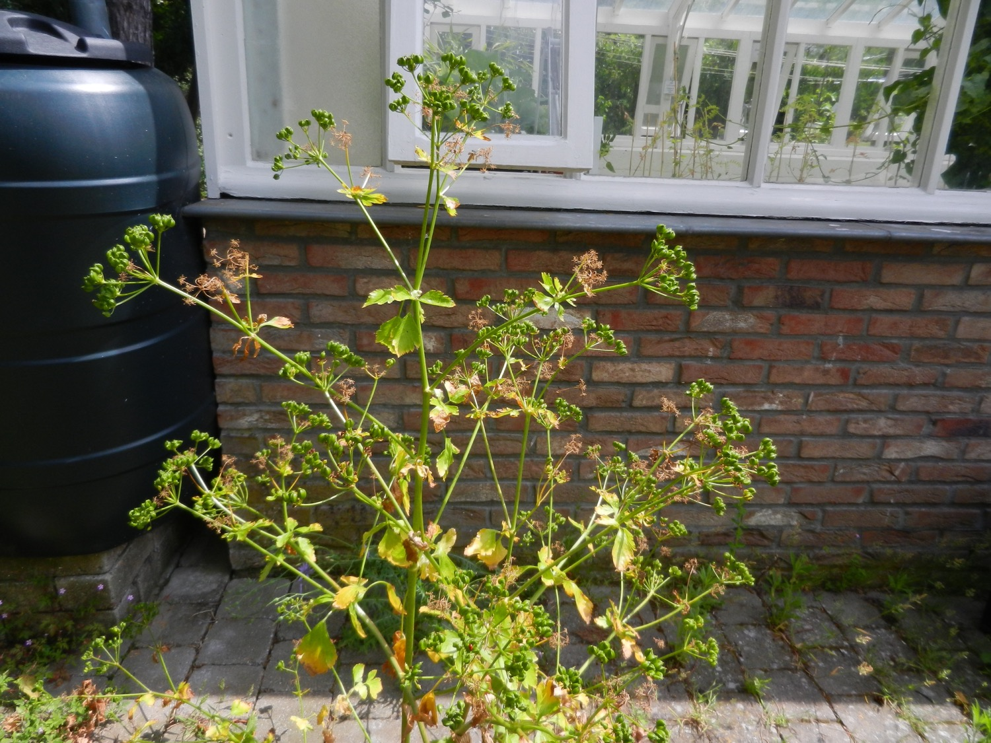
Notes:
Zwartmoeskervel (Smyrnium olusatrum)
Schermbloemenfamilie (Apiaceae)
Dat is de correcte naam voor deze plant, in plaats van wat hier stond bij een vorige virtuele rondleiding (april 2021). Met mijn excuses voor deze ernstige fout, ik had toen al een vermoeden dat er iets niet klopte met die plant, maar ik ben toen toch doorgegaan met de foute naam…

Slide 49
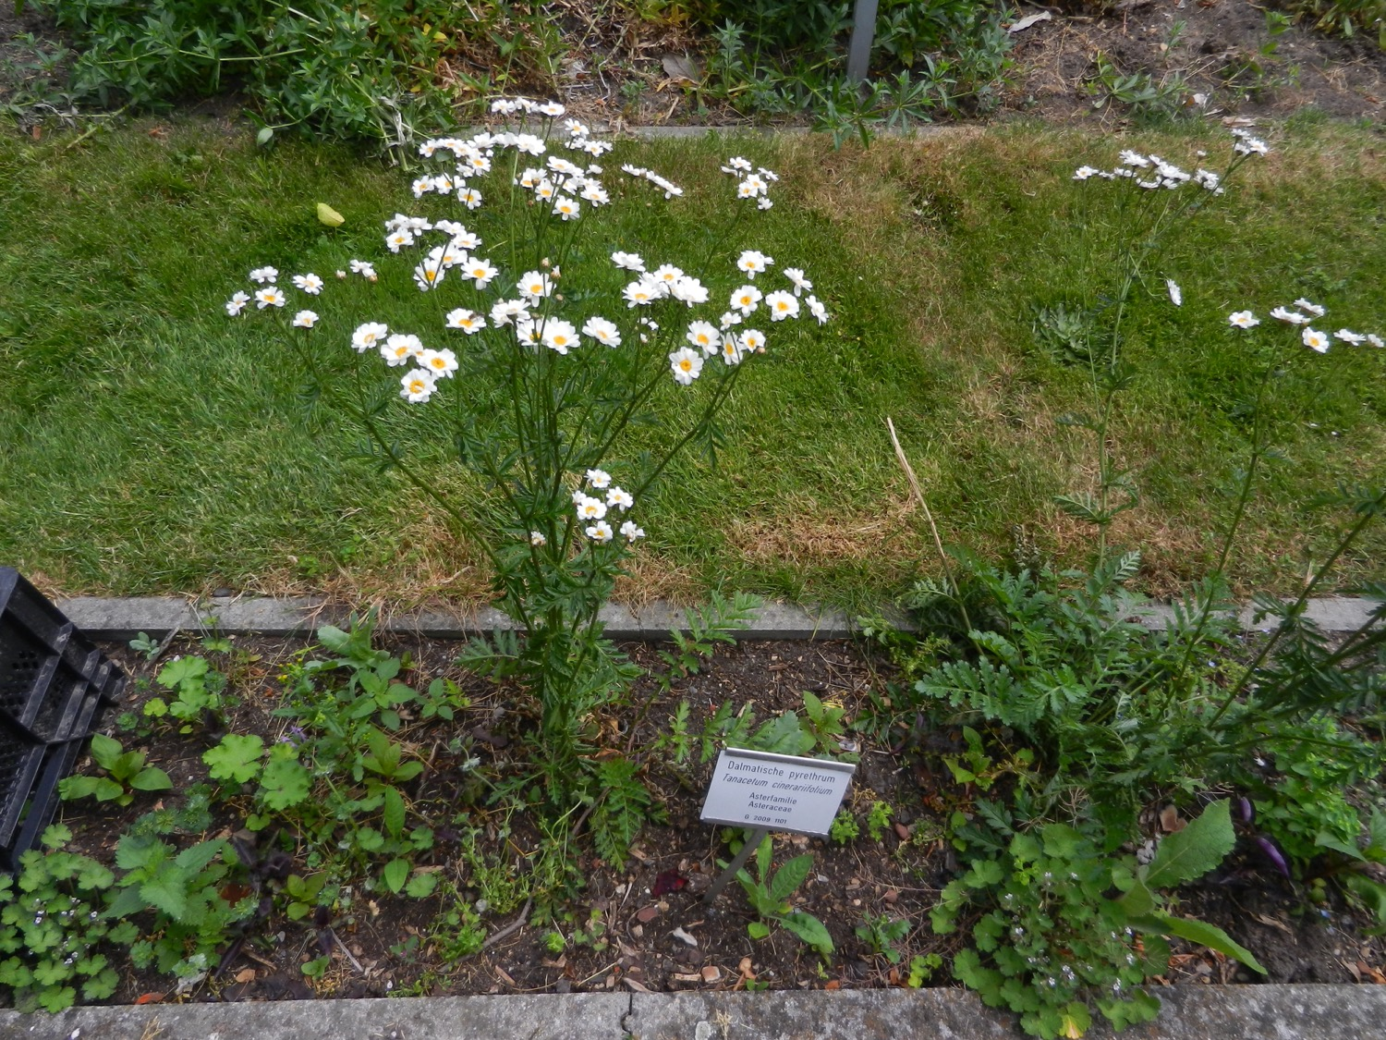
Notes:
Dalmatische pyrethrum (Tanacetum cinerariifolium)
Asterfamilie (Asteraceae)
Eigenlijk best wel een fraaie plant, met een mooi uitgegroeid bloemgestel vol met hoofdjes waarbij de witte straalbloempjes fel contrasteren met de gele buisbloempjes.

Slide 50
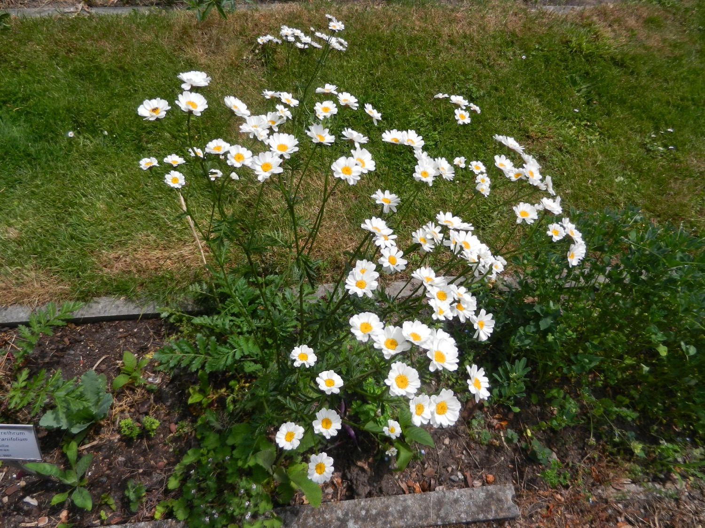
Notes:
Dalmatische pyrethrum (Tanacetum cinerariifolium)
Asterfamilie (Asteraceae)
Eigenlijk best wel een fraaie plant, met een mooi uitgegroeid bloemgestel vol met hoofdjes waarbij de witte straalbloempjes fel contrasteren met de gele buisbloempjes.

Slide 51
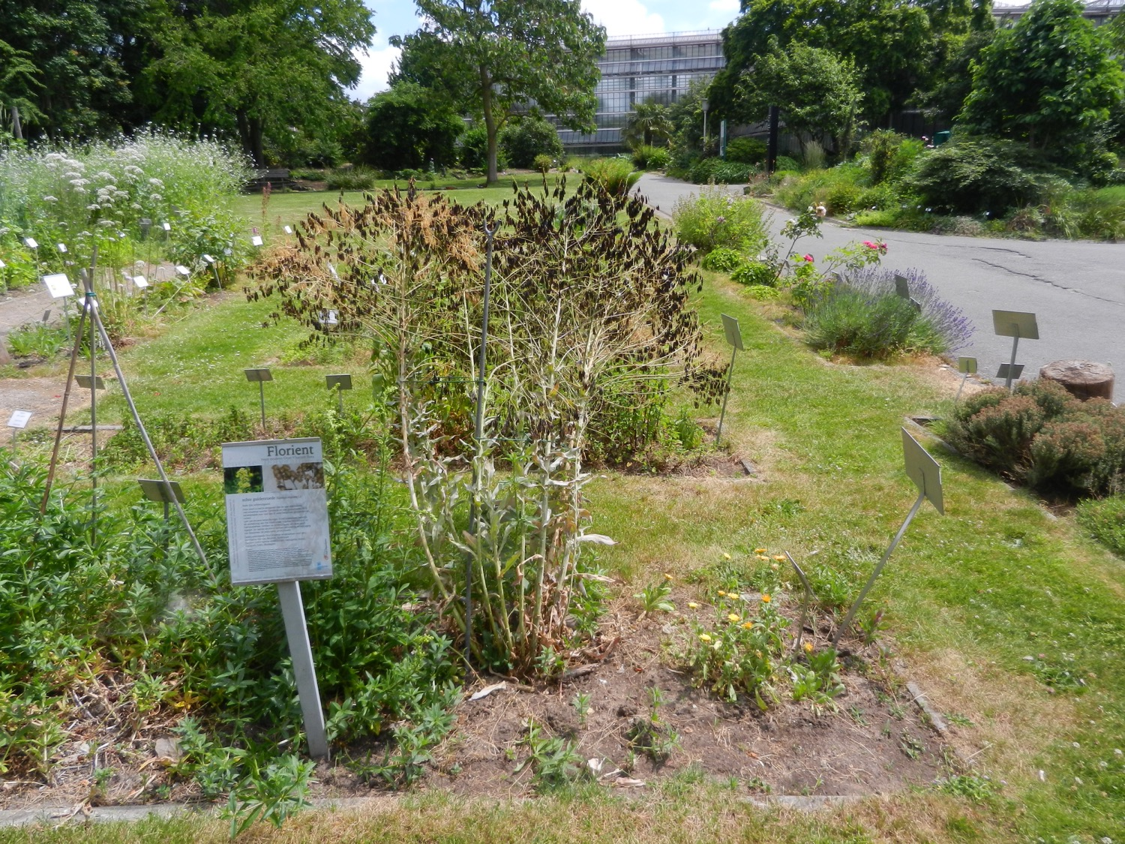
Notes:
Wede (Isatis tinctoria)
Kruisbloemenfamilie (Brassicaceae)
Onweerstaanbaar, deze vruchtzettende plant met de zeer bijzondere niet-zo-hauwachtige vruchten.

Slide 52
Mediterranea
MDT

Slide 53
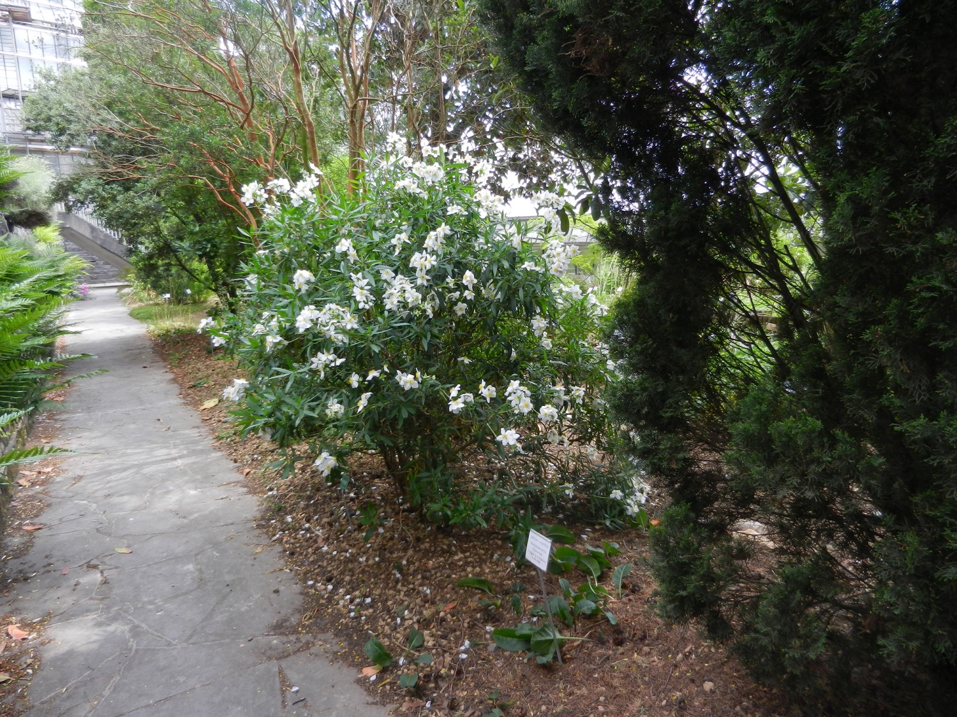
Notes:
Carpenteria californica
Hortensiafamilie (Hydrangeaceae)
Overdadig bloeiend, in volle glorie, deze struik heeft deugd gehad van de warme en zonnige periode (na de koude en regenachtige maand mei).

Slide 54
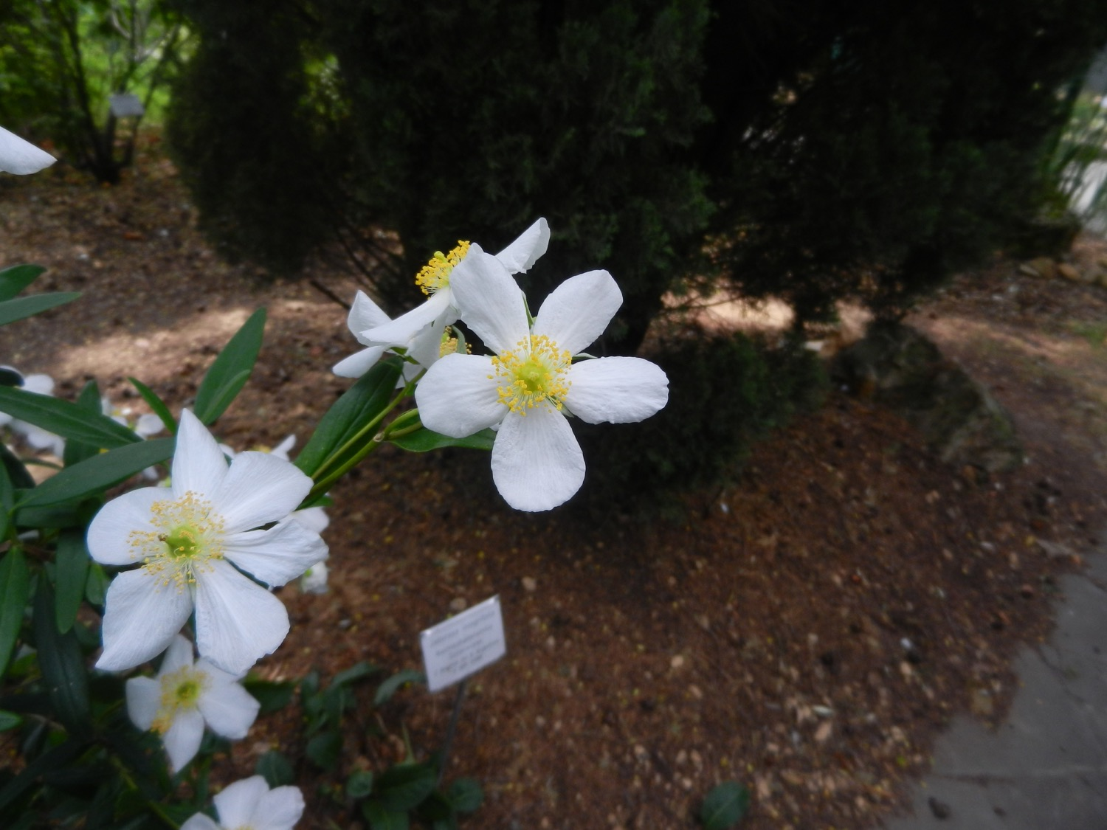
Notes:
Carpenteria californica
Hortensiafamilie (Hydrangeaceae)
Overdadig bloeiend, in volle glorie, deze struik heeft deugd gehad van de warme en zonnige periode (na de koude en regenachtige maand mei).

Slide 55
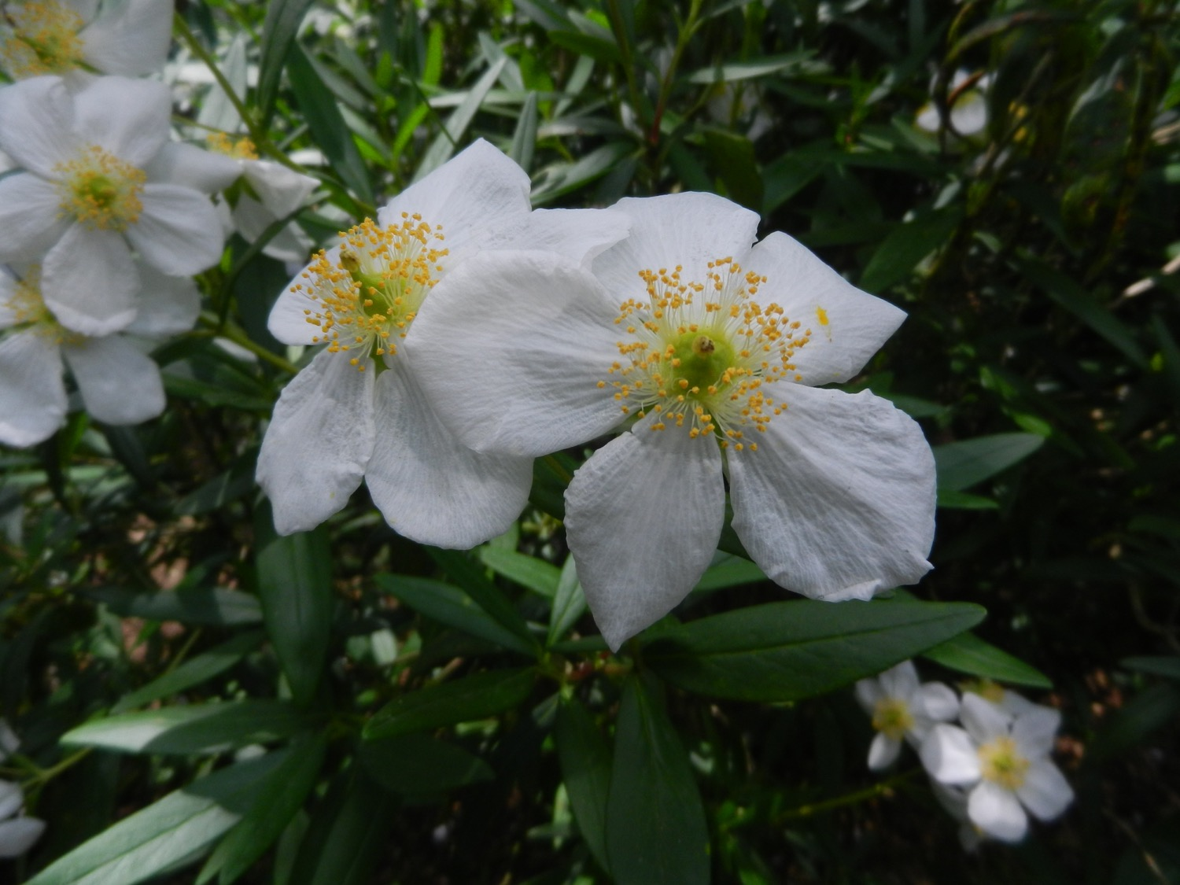
Notes:
Carpenteria californica
Hortensiafamilie (Hydrangeaceae)
Overdadig bloeiend, in volle glorie, deze struik heeft deugd gehad van de warme en zonnige periode (na de koude en regenachtige maand mei).

Slide 56
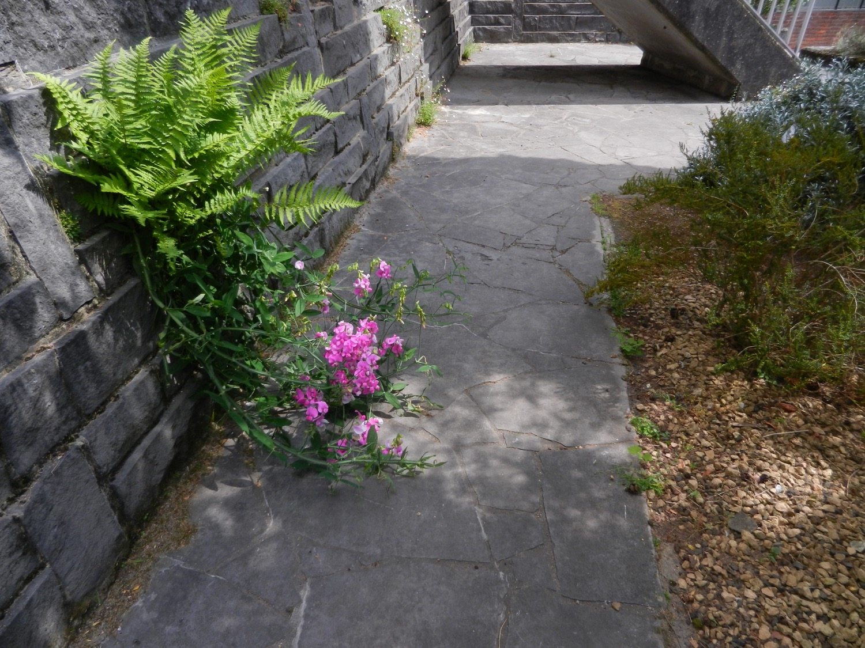
Notes:
Brede lathyrus (Lathyrus latifolius)
Vlinderbloemenfamilie (Fabaceae)
In een nis van de muur langs de Mediterrane afdeling groeit al sinds veel jaren (voor het eerst geregistreerd in 2004) deze spontaan opgedoken plant.

Slide 57
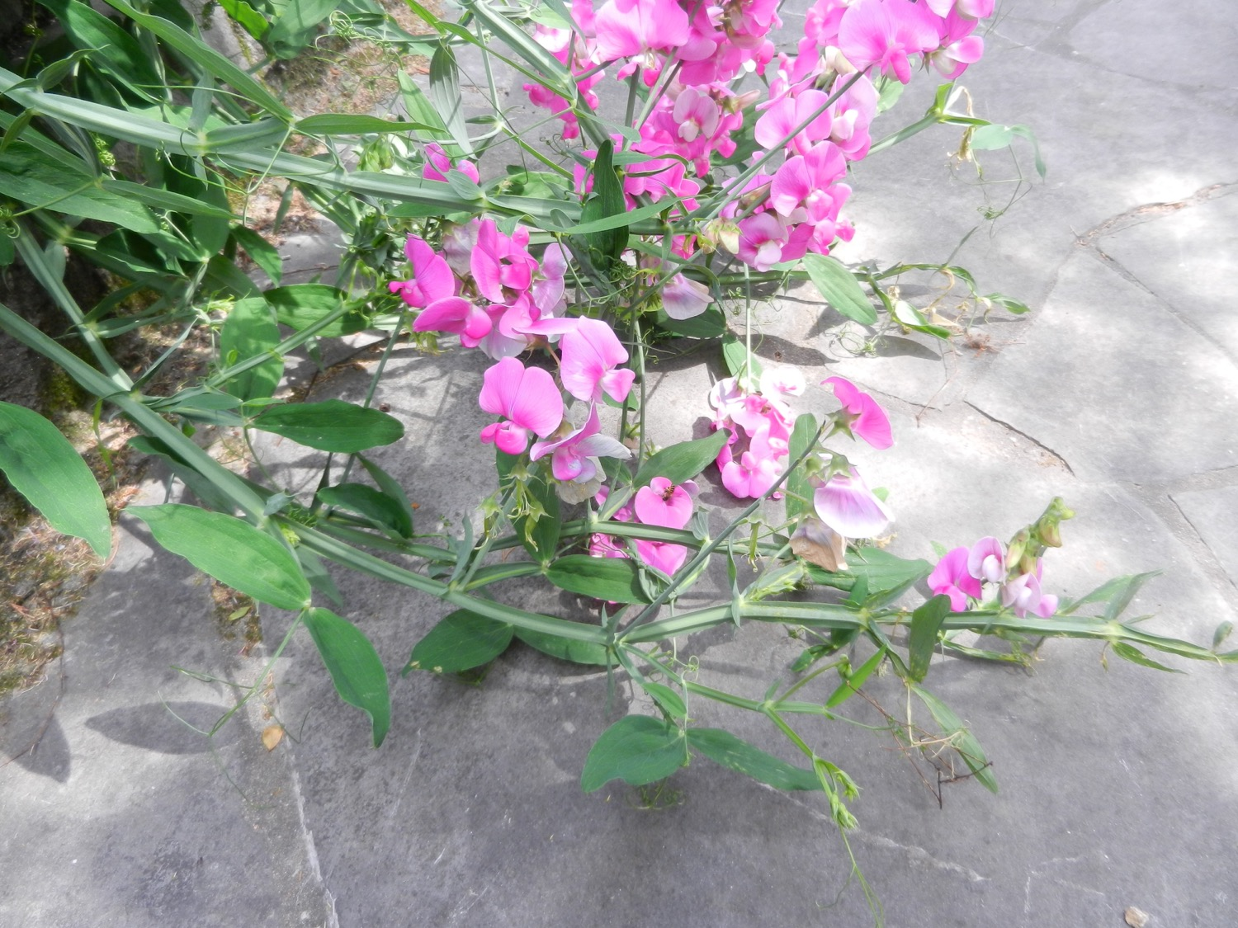
Notes:
Brede lathyrus (Lathyrus latifolius)
Vlinderbloemenfamilie (Fabaceae)
In een nis van de muur langs de Mediterrane afdeling groeit al sinds veel jaren (voor het eerst geregistreerd in 2004) deze spontaan opgedoken plant.

Slide 58
Notes:
Brede lathyrus (Lathyrus latifolius)
Vlinderbloemenfamilie (Fabaceae)
In een nis van de muur langs de Mediterrane afdeling groeit al sinds veel jaren (voor het eerst geregistreerd in 2004) deze spontaan opgedoken plant.

Slide 59
Notes:
Muehlenbeckia axillaris
Duizendknoopfamilie (Polygonaceae)
Deze soort uit de Duizendknoopfamilie heeft een knoopje waarboven een kleine ocrea aanwezig is, met op deze ocrea een klein kliertje. Probeer dat maar te zien te krijgen!
Maar verder is dit ook wel een interessante plant als bodembedekker, met superbloei in de lente.

Slide 60
Notes:
Muehlenbeckia axillaris
Duizendknoopfamilie (Polygonaceae)
Deze soort uit de Duizendknoopfamilie heeft een knoopje waarboven een kleine ocrea aanwezig is, met op deze ocrea een klein kliertje-knobbeltje. Probeer dat maar eens te zien te krijgen!
Maar verder is dit ook wel een interessante plant als bodembedekker, met superbloei in de lente.

Slide 61
Notes:
Rumex flexuosus
Duizendknoopfamilie (Polygonaceae)
Een Nieuw-Zeelandse soort, met twee kenmerkende fenomenen bij dergelijke planten: zigzag-vertakking en bruine verkleuring. De oorzaken en/of redens voor dergelijke vreemde verschijnselen zijn nog grotendeels onbekend.

Slide 62
Notes:
Rumex flexuosus
Duizendknoopfamilie (Polygonaceae)
Een Nieuw-Zeelandse soort, met twee kenmerkende fenomenen bij dergelijke planten: zigzag-vertakking en bruine verkleuring. De oorzaken en/of redens voor dergelijke vreemde verschijnselen zijn nog grotendeels onbekend.

Slide 63
Notes:
Eucomis pole-evansii ‘Purpurea’
Hyacintfamilie (Hyacinthaceae)
En zo gaat het verder door met de groei van deze rozetjes, tot ze misschien een bloemgestel kunnen vormen.

Slide 64
Notes:
Klimopbremraap (Orobanche hederae)
Bremraapfamilie (Orobanchaceae)
Kijk, zo ver reiken de wortels van die Klimop-soort hier!
Het gaat om de soort Hedera pastuchovii, verzameld in Iran door Roy Lancaster.

Slide 65
Notes:
Klimopbremraap (Orobanche hederae)
Bremraapfamilie (Orobanchaceae)
Kijk, zo ver reiken de wortels van die Klimop-soort hier!
Het gaat om de soort Hedera pastuchovii, verzameld in Iran door Roy Lancaster.

Slide 66
Notes:
Klimopbremraap (Orobanche hederae)
Bremraapfamilie (Orobanchaceae)
Kijk, zo ver reiken de wortels van die Klimop-soort hier!
Het gaat om de soort Hedera pastuchovii, verzameld in Iran door Roy Lancaster.

Slide 67
Notes:
Gele hoornpapaver (Glaucium flavum)
Papaverfamilie (Papaveraceae)
Een combinatie in het geel, samen met Thapsia garganica (Apiaceae) achteraan.

Slide 68
Notes:
Ruw parelzaad (Lithospermum arvense)
Ruwbladigenfamilie (Boraginaceae)
Een kleine eenjarige plant, zeer zeldzaam geworden, als teken voor de achteruitgang van onze akkerflora.

Slide 69
Notes:
Ruw parelzaad (Lithospermum arvense)
Ruwbladigenfamilie (Boraginaceae)
Een kleine eenjarige plant, zeer zeldzaam geworden, als teken voor de achteruitgang van onze akkerflora.

Slide 70
Orangerie
ORA

Slide 71
Notes:
Rehmannia piasezkii
Bremraapfamilie (Orobanchaceae)
Merkwaardig, een niet-parasitaire plant in een familie vol met (hemi-)parasieten.

Slide 72
Notes:
Rehmannia piasezkii
Bremraapfamilie (Orobanchaceae)
Merkwaardig, een niet-parasitaire plant in een familie vol met (hemi-)parasieten.

Slide 73
Notes:
Peltaria angustifolia
Kruisbloemenfamilie (Brassicaceae)
Een kruisbloemige soort met schildvormige vruchtjes, vandaar de naam van het genus.

Slide 74
Notes:
Peltaria angustifolia
Kruisbloemenfamilie (Brassicaceae)
Een kruisbloemige soort met schildvormige vruchtjes, vandaar de naam van het genus.

Slide 75
Border Ingangsgebouw
Links
BIG100

Slide 76
Notes:
Arisaema tortuosum
Aronskelkfamilie (Araceae)
De grootste soort in dit genus, wellicht.

Slide 77
Notes:
Arisaema tortuosum
Aronskelkfamilie (Araceae)
De grootste soort in dit genus, wellicht.

Slide 78
Notes:
Lamium orvala
Lipbloemenfamilie (Lamiaceae)
Moeilijk, maar nog net herkenbaar, bijna helemaal opgegeten door ???

Slide 79
Systematiek Monocotylen
SMC

Slide 80
Notes:
Arthropodium cirratum
Laxmanniafamilie (Laxmanniaceae)
Opnieuw een onweerstaanbare plant, met prachtige bloemen, en vooral ongelooflijk geconstrueerde meeldraden!

Slide 81
Notes:
Arthropodium cirratum
Laxmanniafamilie (Laxmanniaceae)
Opnieuw een onweerstaanbare plant, met prachtige bloemen, en vooral ongelooflijk geconstrueerde meeldraden!

Slide 82
Notes:
Alstroemeria aurea
Alstroemeriafamilie (Alstroemeriaceae)
Twee accessies, de ene ooit ontvangen als Alstroemeria aurantiaca, en de andere binnengekomen als Alstroemeria aurea. De kleurverschillen blijven wel merkbaar, de soortsnaam is bij de eerste gewijzigd.

Slide 83
Notes:
Dierama pendulum
Irisfamilie (Iridaceae)
Een Plant van de Maand in het juninummer van vorig jaar.
Hier en nu vooral met witte bloemen, in plaats van de wilde vorm met paarse bloei.

Slide 84
Border Subtropica
BST

Slide 85
Notes:
Genadekruid (Gratiola officinalis)
Weegbreefamilie (Plantaginaceae)
Een eertijds zeer gewaardeerde plant omwile van geneeskrachtige eigenschappen, maar nu uiterst zeldzaam geworden.

Slide 86
Notes:
Genadekruid (Gratiola officinalis)
Weegbreefamilie (Plantaginaceae)
Een eertijds zeer gewaardeerde plant omwile van geneeskrachtige eigenschappen, maar nu uiterst zeldzaam geworden.

Slide 87
Notes:
Ligularia clivorum
Asterfamilie (Asteraceae)
En dit is dan de laatste plant der opgegetenen…

